Slide 1

리얼월드 데이터 전처리 및 분석
(Real-world Data Preprocessing & Analysis)
이정혜 교수
산업공학과, 인공지능대학원
데이터마이닝 연구실 (http://dm.unist.ac.kr)

Slide 2
2021 해군 교관양성 교육
✅ 강의자
이정혜 교수 – UNIST 산업공학과 전임, 인공지능대학원 겸임
✅ 날짜 & 시간
6월 10일(목) 9시-18시
✅ 강의 내용
리얼월드 데이터 전처리 및 분석
데이터 탐색
데이터 전처리
데이터 모델링(앙상블 기법)
데이터 분석 평가
리얼월드 데이터 분석 예시
압연 공정 롤토크 제어
윤활기유 품질 예측
센서 기반 혼합 가스 탐지

Slide 3



리얼월드 데이터 전처리 및 분석 Instructors
이정혜 교수
산업공학과, 인공지능대학원
이론 수업
Office UNIST Bldg. 112, Rm 301-12
junghyelee@unist.ac.kr
이명훈 TA
산업공학과
실습 수업
lmhoon@unist.ac.kr
김경빈 TA
산업공학과
실습 수업
kimkyle@unist.ac.kr

Slide 4
리얼월드 데이터 전처리 및 분석 – 오늘의 학습 내용
이론 강의
Chapter 0: 데이터 마이닝 개요 및 데이터베이스에서 지식 탐사 개요
Chapter 1: 데이터 탐색
Chapter 2: 데이터 전처리
Chapter 3: 데이터 모델링(앙상블 기법)
Chapter 4: 데이터 분석 평가
리얼월드 데이터 분석 예시
압연 공정 롤토크 제어
윤활기유 품질 예측
센서 기반 혼합 가스 탐지
실습 강의
리얼월드 데이터 예시에 대한 전처리 및 분석

Slide 5
리얼월드 데이터 전처리 및 분석 – 오늘의 학습 내용
강의를 마친 후 학습 목표:
✅ 데이터가 주어진 상황에서 가치 있는 정보를 도출하는 전 과정에 대한 이해
✅ 탐색적 데이터 분석에 대한 이해
✅ 데이터 전처리 과정에 대한 이해
✅ 리얼월드 데이터 전처리 및 분석 사례를 듣고 본인이 풀고자 하는 문제에 대입해보는 연습
✅ 데이터 전처리 과정을 리얼월드 데이터에 대한 실습을 통해 학습

Slide 6
Chapter 0:
데이터 마이닝 및 데이터베이스에서 지식 탐사 개요
Notes:
First let me briefly describe my academic experiences in Data Analytics.

Slide 7
데이터 마이닝 (Data Mining)
“대규모로 저장된 데이터 안에서 체계적이고 자동적으로
통계적 규칙이나 패턴을 분석하여 가치 있는 정보를 추출하는 과정”
데이터베이스에서 지식 탐사 (Knowledge Discovery in Database; KDD):
데이터 마이닝을 위한 입력 데이터를 변환해 유용한 정보를 도출하는 전체 과정

Slide 8


데이터 마이닝 파이프라인 (데이터베이스에서 지식 탐사)
1. 데이터 탐색
2. 데이터 전처리
3. 모델링
4. 평가
데이터
정보
데이터 관찰
시각화 탐색
데이터 통합
데이터 정제
데이터 변환
데이터 정규화
차원 축소
시계열 데이터
전통적인 모델
앙상블 계열 모델
딥러닝 계열 모델
성능 평가 방식
회귀 모형 평가 척도
분류 모형 평가 척도

Slide 9
데이터 마이닝 파이프라인 (데이터베이스에서 지식 탐사)
1. 데이터 탐색
2. 데이터 전처리
3. 모델링
4. 평가
데이터
정보
데이터 관찰
시각화 탐색
데이터 통합
데이터 정제
데이터 변환
데이터 정규화
차원 축소
시계열 데이터
전통적인 모델
앙상블 계열 모델
딥러닝 계열 모델
성능 평가 방식
회귀 모형 평가 척도
분류 모형 평가 척도

Slide 10
Chapter 1: 데이터 탐색
Notes:
First let me briefly describe my academic experiences in Data Analytics.

Slide 11
1. 데이터 탐색 (or 탐색적 데이터 분석)
“'탐색적 데이터 분석’은 우리가 존재한다고 믿는 것들은 물론이고 존재하지 않는다고 믿는 것들을 발견하려는 태도, 유연성, 그리고 자발성이다.” - 존 튜키 (도서 Doing Data Science 중)
문제 정의 및 분석 전, 원 데이터에 대한 탐색을 통해 원 데이터에 대한 이해를 기본으로 가져야 함.
데이터 탐색 과정은
데이터의 분포와 값을 다양한 각도에서 관찰하며 데이터가 표현하는 현상을 더 잘 이해할 수 있도록 도와주고,
이를 통해 문제 정의 단계에서 미처 발견하지 못한 다양한 패턴을 발견하고,
이를 바탕으로 분석 방향을 재설정할 수 있도록 함.
또한 데이터에 대한 관찰과 지식이 이후에 통계적 추론이나 예측 모델 구축 시에도 사용되므로 중요함.

Slide 12
1.1. 데이터 관찰
데이터의 개수, 변수 목록, 각 변수가 가지는 데이터형(타입), 데이터 종류 등을 확인
e.g.1) 데이터의 개수가 변수의 개수보다 많네 or 변수의 개수가 데이터의 개수 보다 많네
e.g.2) 모두 명목형 변수로 이루어져 있네 or 모두 연속형 변수로 이루어져 있네 or 섞여 있네
e.g.3) 행렬 데이터네 or 이미지 데이터네 or 텍스트 데이터네 or 시계열 데이터네
데이터의 오류나 누락, NaN 값이 있는지 확인
데이터를 구성하는 값의 범위와 분포를 확인
e.g.1) 변수 별로 확인; 나이 변수: 최소 0부터 110까지 있네. 소득 변수: 최소 0부터 10억까지 있네.
e.g.2) 이미지의 각 픽셀이 R,G,B 0부터 255 사이의 값으로 이루어져 있네.
e.g.3) 센서 데이터의 수집 시간 간격은 0.01초고, 시그널은 0에서부터 2000까지로 이루어져 있네.
e.g.4) A 공장의 데이터는 11년부터 10년간 월 단위로 수집, B 공장의 데이터는 15년부터 일단위로 수집 되어 있네.

Slide 13
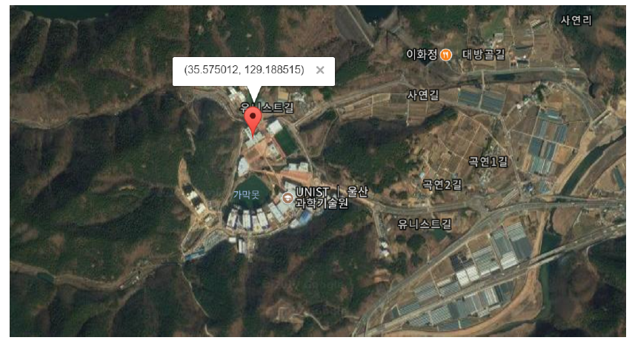

(wrap-up) 데이터 예시
샘플 1: UNIST = (35.575, 129.188)
샘플 2: KAIST = (36.196, 127.250)
샘플 3: POSTECH = (35.593, 129.204)
번호 | 위도 | 경도
1 | 35.575 | 129.188
2 | 36.196 | 127.250
3 | 35.593 | 129.204
1 2 3 4 5 6 7 … 14
15 16 17 18 … 28
29 30 31 32 … 32
…
…
…
…
…
267 268 269 … 280
모든 이미지는 픽셀 집합이며 각 픽셀은 R, G, B로 구성 (0~255)
예시 그림이 14 x 20 이라고 할 때, 전체 픽셀의 개수는?
280!
번호 | R(ed) | G(reen) | B(lue)
1 | 0 | 0 | 0
2 | 0 | 0 | 0
3 | 0.5 | 0.5 | 0.5
… | … | … | …
280 | 0 | 0 | 0

Slide 14
(wrap-up) 데이터형(타입)
범주형: 몇 개의 범주로 나누어진 자료를 의미
명목형: 성별, 성공여부, 혈액형 등 수치적인 의미 없이 단순히 분류된 자료
순서형: 개개의 값들이 이산적이며 그들 사이에 순서 관계가 존재하는 자료
수치형: 이산형과 연속형으로 이루어진 자료를 의미
이산형: 이산적인 값을 갖는 데이터로 운동 횟수 등의 자료
연속형: 연속적인 값을 갖는 데이터로 키, 체중 등의 자료
✅ 5점 스케일 만족도는?
✅ 시간은?
✅ 사고 건수는?

Slide 15
# 다음과 같은 데이터를 관찰해보자!
번호 | 나이 | 몸무게 | 운동 빈도 | 성별 | 고혈압 여부
1 | 167 | 60 | Frequent | M | Yes
2 | 32 | 44 | Seldom | F | Yes
3 | 14 | NaN | Seldom | F | Yes
4 | 39 | 54 | Seldom | F | -
5 | 24 | 48 | - | F | -
6 | 22 | 37 | Everyday | M | 1
7 | 46 | 268 | Frequent | M | Yes
8 | 66 | 98 | Everyday | M | No
9 | 19 | 42 | Seldom | M | No
Notes:
데이터 개수, 변수 개수
데이터 종류 – 행렬 데이터
각 변수의 데이터타입
틀린값, 이상치, 결측치
데이터의 일관성: 같은 변수 내에는 같은 형식의 데이터가 있어야 함을 의미(고혈압 여부에 1이 있으면 안됨)

Slide 16
1.2. 시각화 탐색
데이터를 효과적으로 탐색하기 위해 그래프, 차트, 지도 등을 이용하여 시각적으로 표현하는 과정
빅데이터 분석에서 데이터 시각화는 방대한 양의 데이터를 확인하기에 필수적인 과정
히스토그램 &
막대 그래프
파이 차트
상자 그림
라인 차트
산포도

Slide 17
# 코드로 시각화 탐색을 해보자!
https://colab.research.google.com/drive/14Zwx71Xf6HxxcMvszoN9QXUe_Od-AjpG#scrollTo=072iJLfT4hUv

Slide 18
Chapter 2:
데이터 전처리
Notes:
First let me briefly describe my academic experiences in Data Analytics.

Slide 19
2. 데이터 전처리(Data Preprocessing)
“분석하기 좋게 데이터를 고치는 모든 작업”을 통칭하며 데이터 분석 전 과정에서 분석 알고리즘 자체를 수행하는데 걸리는 시간보다 분석에 필요한 데이터를 수집하고 전처리 하는 과정에 더 많은 시간이 소요
데이터 준비는 데이터 분석에서 80 % 정도를 차지한다고 보고됨.
데이터사이언티스트의 57%가 데이터 정제 및 구성 과정이 가장 재미없는 과정이라고 응답함.
데이터사이언티스트가 대부분의 시간을 소비하는 작업은?
데이터사이언티스트에게 가장 즐겁지 않은 작업은?

Slide 20
2. 데이터 전처리(Data Preprocessing)
수집한 데이터를 탐색해보면 1. 데이터를 손볼 곳이 많음 (짠하고 원하는 목표의 데이터를 구하기란 불가능 ☹)
그렇지 않더라도 2. 분석 목적 또는 정의된 문제에 적합한 데이터로 가공하는 과정이 필요
그렇지 않더라도 3. 모델이 작동할 수 있는 데이터로 변환하는 과정이 필요
데이터 정제(cleaning) | 데이터의 오류를 걸러내고 깨끗하게 바꾸는 작업
데이터 변환(transformation) | 데이터의 형식을 변경하는 작업
데이터 통합(integration) | 여러 소스에서 온 데이터를 합치는 작업
데이터 추출(filtering) | 필요한 데이터를 골라내는 작업

Slide 21
2.1. 데이터 정제(Cleaning)
결측치(missing value) 처리
값이 없는 데이터를 의미함.
해결책 1 - 결측치 제거: 결측치가 포함되어 있는 항목을 모두 제거: 난이도 하, 데이터 손실 다
해결책 2 - 결측치 보간: 결측치를 적절한 값으로 대체: 난이도 상, 데이터 손실 하
e.g.1) 평균값, 인접값, 최빈값, 최대값, 최소값
e.g.2) k-NN, K means, Decision Tree 등 머신러닝 기반에 결측치 보간법(imputation)이 존재
두 방법 모두 분석 결과가 달라질 수 있는 것에 주의해야함.
틀린값(invalid value) 처리
잘못된 값이 들어가있는 데이터를 의미함.
결측치 처리와 같은 방법으로 처리 가능하나, 결측치와는 달리 틀린값은 바로 발견할 수 없음.
이상치(outlier) 처리
값의 범위가 일반적인 범위를 벗어나 특별한 값의 데이터를 말함.
분석에 편향을 가져올 수 있으므로 이상치 탐지가 필수적인 경우가 있음.
탐지된 이상치에 대한 제거는 신중히 고려해야 함.

Slide 22
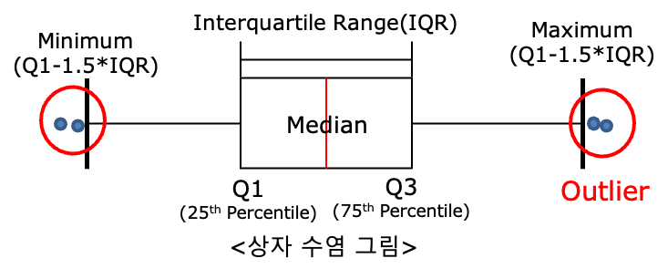
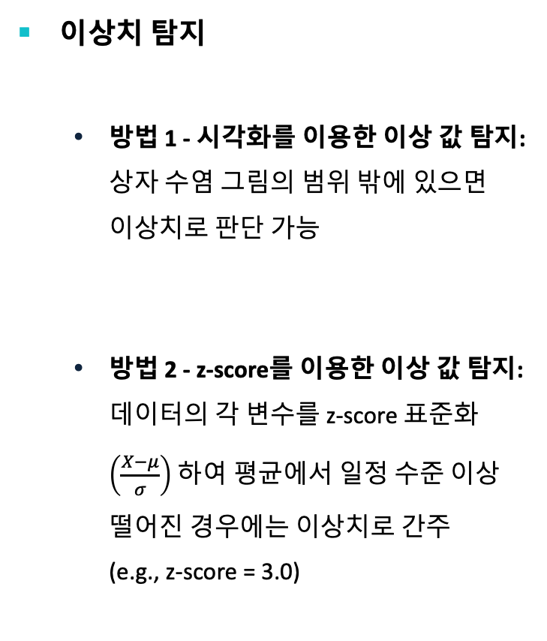
2.1. 데이터 정제(Cleaning)
이상치 탐지
방법 1 - 시각화를 이용한 이상 값 탐지: 상자 수염 그림의 범위 밖에 있으면 이상치로 판단 가능
방법 2 - z-score를 이용한 이상 값 탐지: 데이터의 각 변수를 z-score 표준화 $\left(\frac{X−μ}{σ}\right)$하여 평균에서 일정 수준 이상 떨어진 경우에는 이상치로 간주 (e.g., z-score = 3.0)

Slide 23
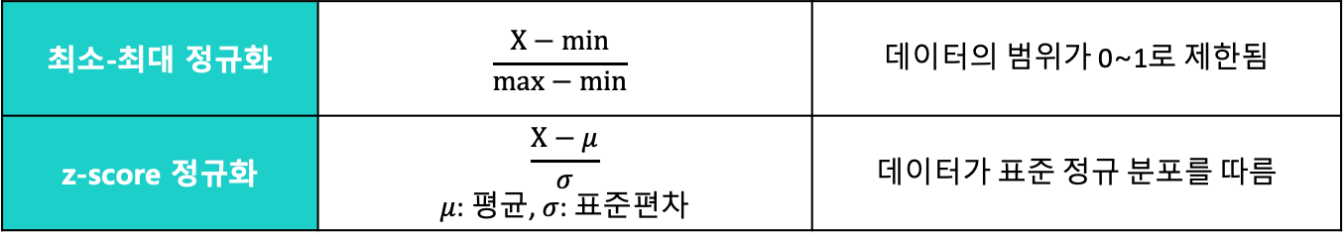
2.2. 데이터 변환(Transformation)
정규화(Normalization or Standardization)
서로 다른 범위에 있는 변수의 데이터를 동일한 범위로 맞춰 학습 시에 특정 변수에 의한 학습의 왜곡을 방지
파생변수화 또는 파생변수 생성
데이터 분석에 있어서 다양한 변수에 포함된 정보를 집계하는 것이 정확도 향상에 도움이 될 수 있음.
이러한 목적에 맞는 가장 간단한 방법론은 선형 변환 및 이차 변환이며, 로그 변환, 지수 변환 등도 고려 가능함.
최소-최대 정규화 | $$\frac{X−min}{max−min}$$ | 데이터의 범위가 0~1로 제한됨
z-score 정규화 | $$\frac{X−μ}{σ}$$ $μ$: 평균, $σ$: 표준편차 | 데이터가 표준 정규 분포를 따름

Slide 24
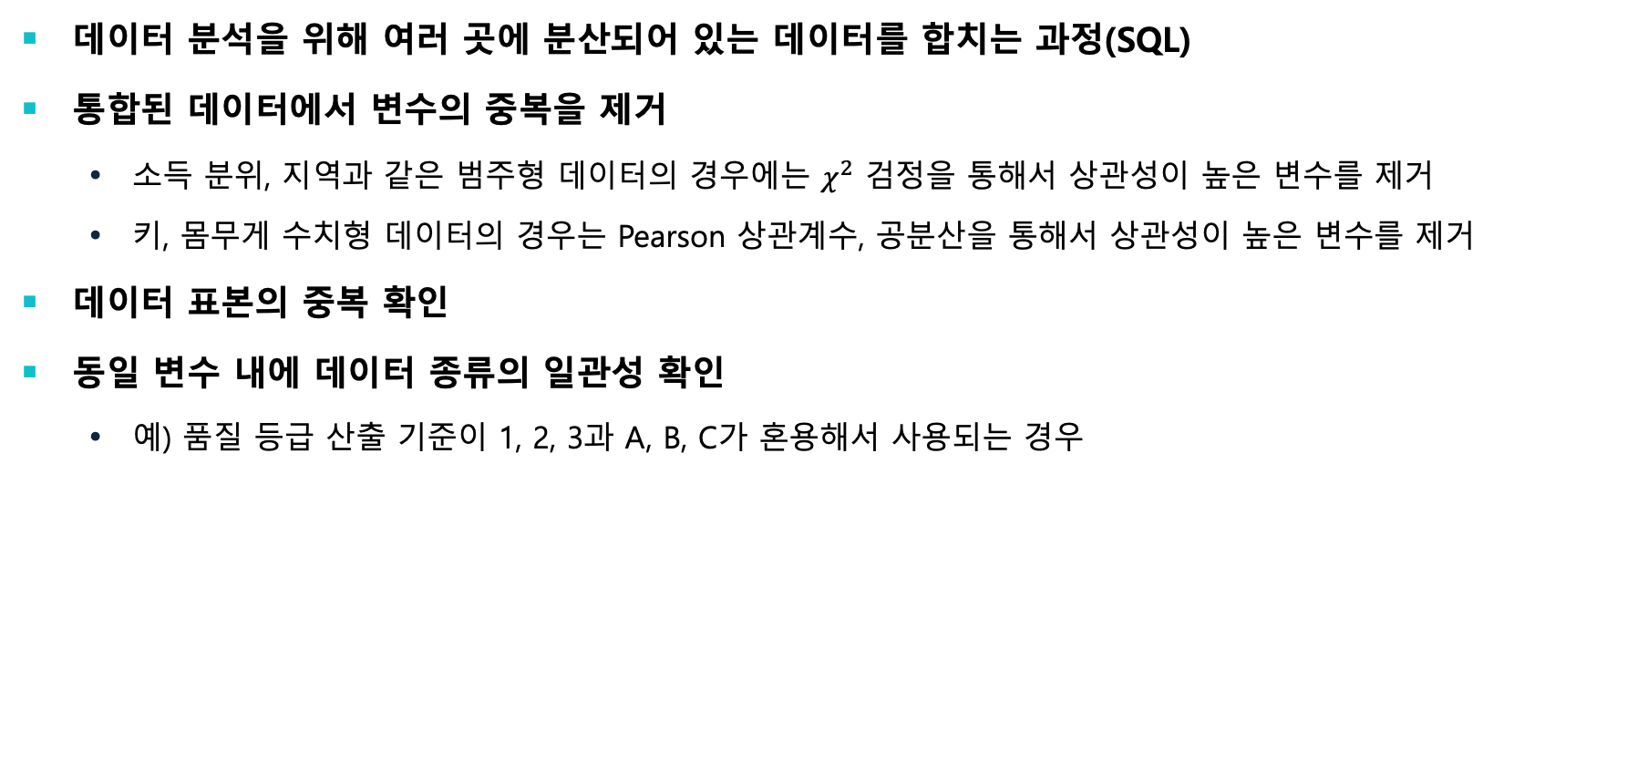
2.3. 데이터 통합(Integration)
데이터 분석을 위해 여러 곳에 분산되어 있는 데이터를 합치는 과정(SQL)
통합된 데이터에서 변수의 중복을 제거
소득 분위, 지역과 같은 범주형 데이터의 경우에는 $χ^{2}$ 검정을 통해서 상관성이 높은 변수를 제거
키, 몸무게 수치형 데이터의 경우는 Pearson 상관계수, 공분산을 통해서 상관성이 높은 변수를 제거
데이터 표본의 중복 확인
동일 변수 내에 데이터 종류의 일관성 확인
예) 품질 등급 산출 기준이 1, 2, 3과 A, B, C가 혼용해서 사용되는 경우

Slide 25
# 데이터 전처리 측면에서 다시 데이터를 관찰해보자!
번호 | 나이 | 몸무게 | 운동 빈도 | 성별 | 고혈압 여부
1 | 167 | 60 | Frequent | M | Yes
2 | 32 | 44 | Seldom | F | Yes
3 | 14 | NaN | Seldom | F | Yes
4 | 39 | 54 | Seldom | F | -
5 | 24 | 48 | - | F | -
6 | 22 | 37 | Everyday | M | 1
7 | 46 | 268 | Frequent | M | Yes
8 | 66 | 98 | Everyday | M | No
9 | 19 | 42 | Seldom | M | No
Notes:
데이터 개수, 변수 개수
데이터 종류 – 행렬 데이터
각 변수의 데이터타입
틀린값, 이상치, 결측치
데이터의 일관성: 같은 변수 내에는 같은 형식의 데이터가 있어야 함을 의미(고혈압 여부에 1이 있으면 안됨)

Slide 26
Chapter 3:
데이터 모델링(앙상블 기법)
Notes:
First let me briefly describe my academic experiences in Data Analytics.

Slide 27
3.1. 의사결정나무
오전 10시에 출발하고 도로에 차가 막히지 않으면
우리의 출퇴근 시간은 어떻게 될까요?
출발 시간
10 AM
9 AM
8 AM
정체 여부
사고 여부
No
Yes
Long
No
Yes
Short
Long
Medium
Long
의사결정나무는 의사 결정 규칙을 나무 구조로 나타내어 전체 자료를 몇 개의 소집단으로 분할하여 예측을 수행하는 분석기법 (i.e., 규칙 기반의 예측 모델)

Slide 28
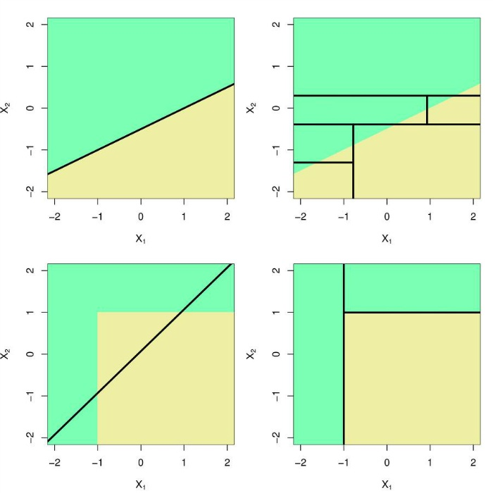
3.1. 의사결정나무
가지를 치며 의사결정나무가 성장하는 과정은 (분류 문제의 경우) 주어진 데이터를 분할하는 선을 계속 그어가면서 최적의 분류 경계를 찾는 것과 같음
비선형 문제를 다룰 수 있음

Slide 29
3.1. 의사결정나무
사기꾼 탐지 모델 개발
독립변수
종속변수
(범주)
분할 노드
뿌리 노드
Refund
Yes
No
?
NO
MarSt
Single,
Divorced
Married
TaxInc
NO
< 80K
> 80K
NO
YES
최종 노드
학습 데이터
학습된 의사결정나무

Slide 30
3.1. 의사결정나무
Refund
Yes
No
NO
MarSt
Single,
Divorced
Married
TaxInc
NO
테스트 데이터
< 80K
> 80K
NO
YES
학습된 의사결정나무
의사결정나무의 대답은 “No”

Slide 31
3.1. 의사결정나무
사기꾼 탐지 모델 개발
분할 노드
이산형
이산형
연속형
뿌리 노드
Refund
Yes
No
?
NO
MarSt
Single,
Divorced
Married
TaxInc
NO
< 80K
> 80K
NO
YES
최종 노드
학습 데이터
학습된 의사결정나무

Slide 32
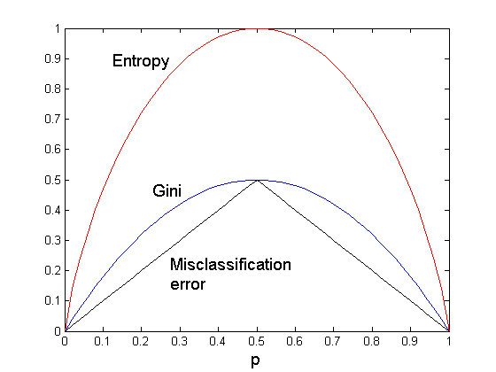
3.2. 어떻게 분할하는가?
C0: 10
C1: 10
C0: 20
C1: 0
분류 문제
분할 전
범주 0 (C0): 10개 샘플
범주 1 (C1): 10개 샘플
비균질(Non-homogeneous);
불순도가 높음
균질(Homogeneous);
불순도가 낮음
불순도 척도 - 분류 모델
지니 계수(Gini Index)
엔트로피(Entropy)
오분류율 (Misclassification error)
불순도 척도 - 회귀 모델
분산(Variance)
오차(Mean Squared Error)
둘 중 어떤 분할 조건이 샘플 분류에 유리한가?
노드의 불순도를 측정하는 척도가 필요함!

Slide 33
3.2. 어떻게 분할하는가?
분할 전
불순도 M0
A?
B?
Yes
No
Yes
No
Node N1
Node N2
Node N3
Node N4
M1
M2
M3
M4
불순도 M12
불순도 M34
불순도가 얼만큼 낮아졌는가?
Gain = M0 – M12 vs. M0 – M34

Slide 34
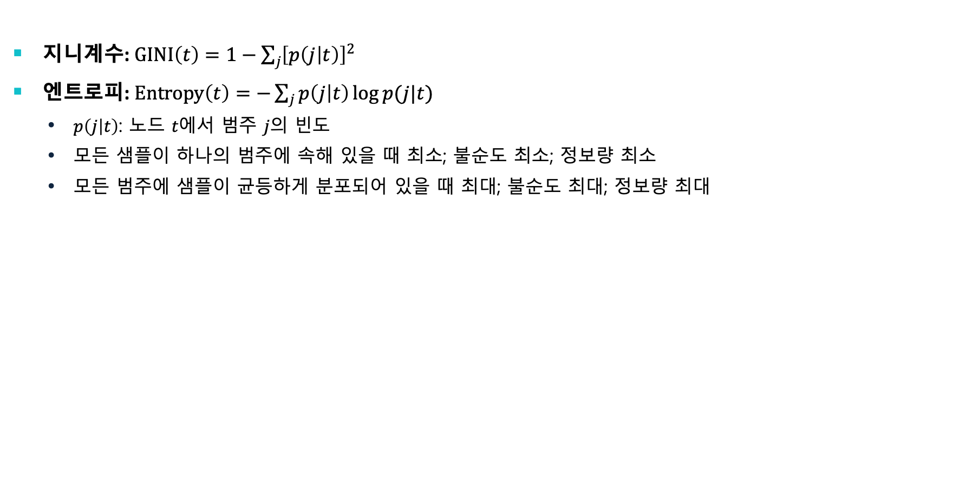
3.2. 어떻게 분할하는가?
지니계수: $GINI\left(t\right)=1−\sum_{j}{{\left[p\left(j | t\right)\right]}^{2}}$
엔트로피: $Entropy\left(t\right)=−\sum_{j}{p\left(j | t\right)\log{p(j|t)}}$
$p\left(j | t\right)$: 노드 𝑡에서 범주 𝑗의 빈도
모든 샘플이 하나의 범주에 속해 있을 때 최소; 불순도 최소; 정보량 최소
모든 범주에 샘플이 균등하게 분포되어 있을 때 최대; 불순도 최대; 정보량 최대
P(C1) = 0/6 = 0 P(C2) = 6/6 = 1
Gini = 1 – P(C1)² – P(C2)² = 1 – 0 – 1 = 0
P(C1) = 1/6 P(C2) = 5/6
Gini = 1 – (1/6)² – (5/6)² = 0.278
P(C1) = 2/6 P(C2) = 4/6
Gini = 1 – (2/6)² – (4/6)² = 0.444

Slide 35
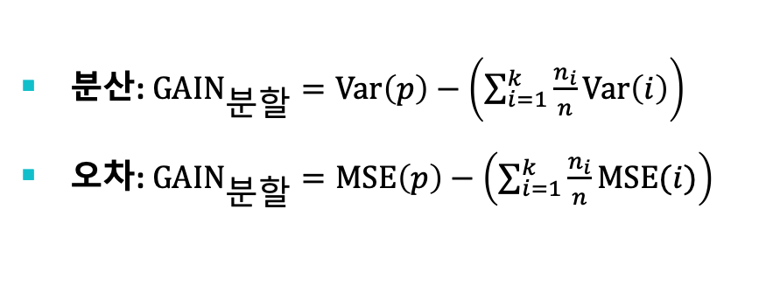
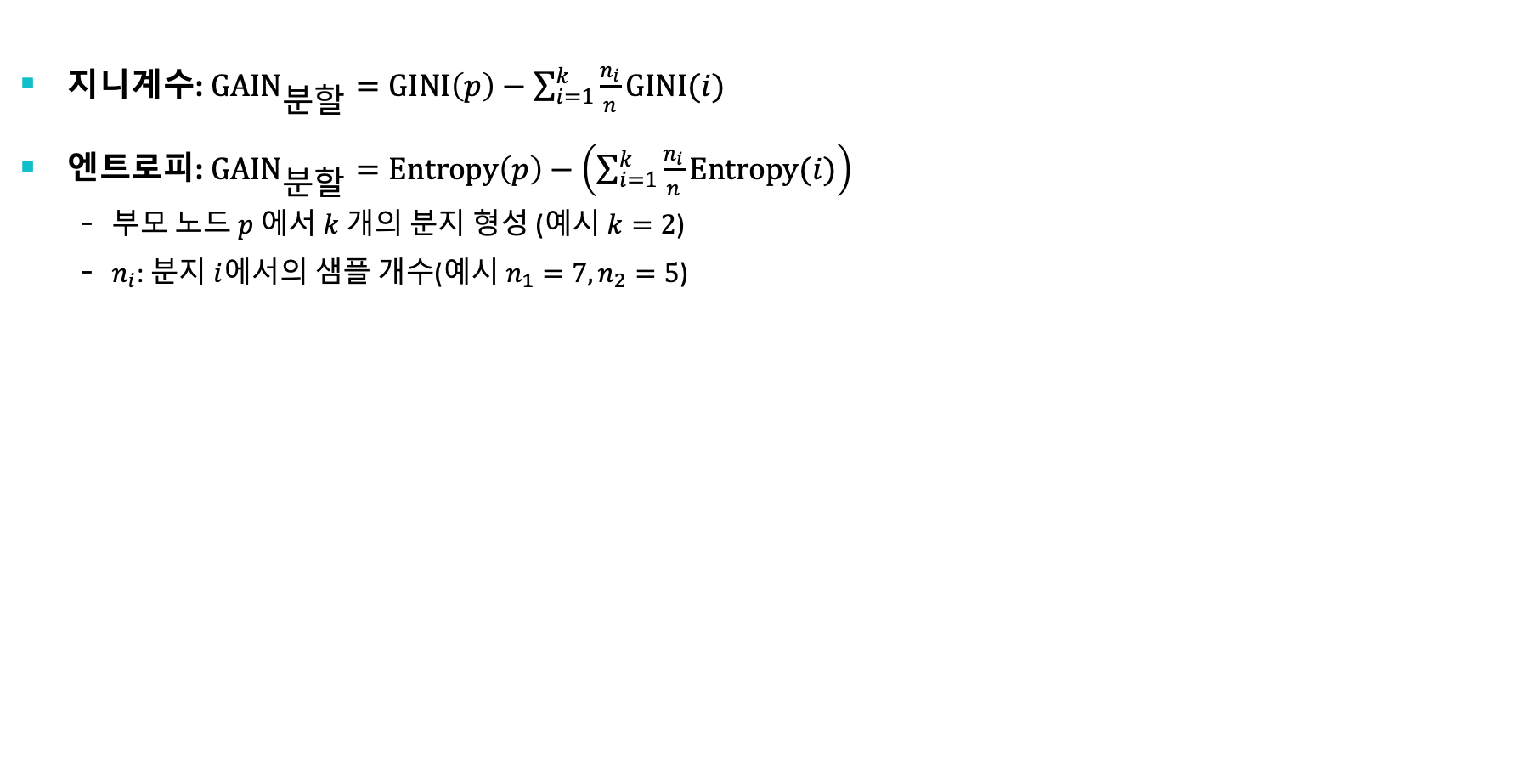
3.2. 어떻게 분할하는가?
분산: $GAIN_{분할}=Var\left(p\right)−\left(\sum_{i=1}^{k}{\frac{n_{i}}{n}}Var\left(i\right)\right)$
오차: $GAIN_{분할}=MSE\left(p\right)−\left(\sum_{i=1}^{k}{\frac{n_{i}}{n}}MSE(i)\right)$
지니계수: $GAIN_{분할}=GINI\left(p\right)−\sum_{i=1}^{k}{\frac{n_{i}}{n}GINI(i)}$
엔트로피: $GAIN_{분할}=Entropy\left(p\right)−\left(\sum_{i=1}^{k}{\frac{n_{i}}{n}}Entropy(i)\right)$
부모 노드 $p$ 에서 $k$ 개의 분지 형성 (예시 $k=2$)
$n_{i}$: 분지 $i$에서의 샘플 개수(예시 $n_{1}=7,n_{2}=5$)
B?
Yes
No
Node N1
Node N2
Gini(N1) = 1 – (5/7)² – (2/7)² = 0.408
Gini(N2) = 1 – (1/5)² – (4/5)² = 0.32
Gini(Children) = 7/12 * 0.408 + 5/12 * 0.32 = 0.371

Slide 36
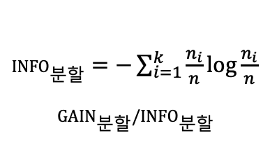
3.2. 어떻게 분할하는가? (이산형 변수)
카테고리에 따라 분할 기준을 구성
다중 분할 vs. 이중 분할
다중 분할
(카테고리 개수(K)만큼 분지)
이중 분할
(_{K}C₂ 개의 분할 기준 중 불순도 최소인 기준 선택)
${INFO}_{분할}$ $=−\sum_{i=1}^{k}{\frac{n_{i}}{n}}\log{\frac{n_{i}}{n}}$
$${GAIN}_{분할}/{INFO}_{분할}$$

Slide 37
3.2. 어떻게 분할하는가? (연속형 변수)
학습 데이터에 있던 값들을 오름차순으로 정렬
분할 기준 대상

Slide 38
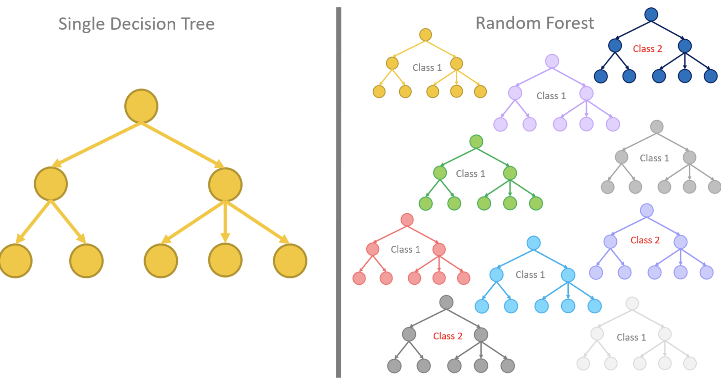
3.3. 랜덤 포레스트
하나의 의사결정나무는 데이터에 너무 민감해!
여러 개의 의사결정나무의 집합체로 숲을 만들어보자!

Slide 39
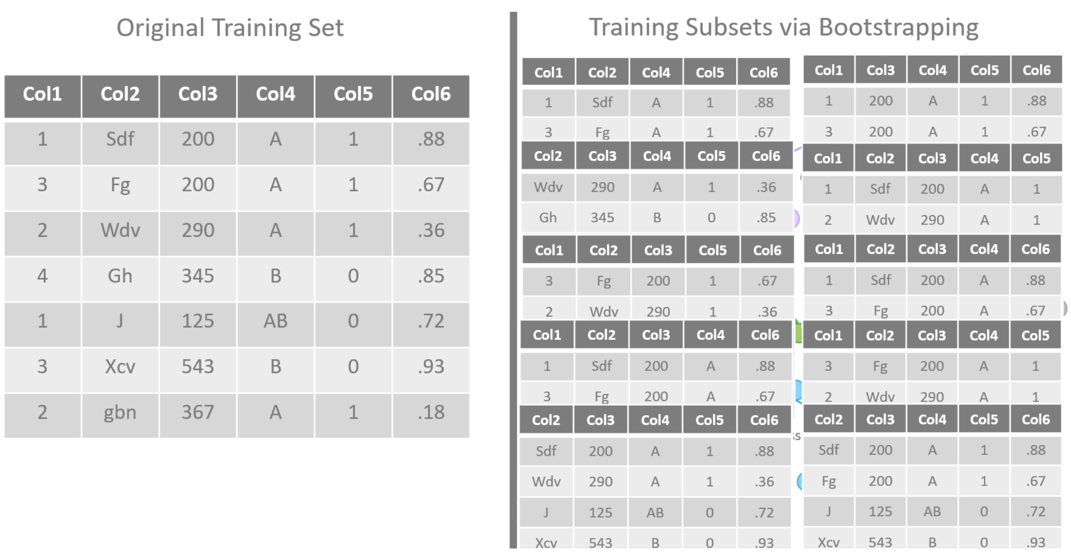
3.3. 어떻게? 배깅(Bagging; Bootstrap Aggregating)
하나의 데이터(세트)에서 중복을 허용하여 랜덤 샘플링하여
여러개의 데이터(세트)를 구성해보자!
하나의 데이터(세트)만 사용해서 그래!

Slide 40
3.3. 어떻게? 배깅(Bagging; Bootstrap Aggregating)
하나의 데이터(세트)에서 중복을 허용하여 랜덤 샘플링하여
여러개의 데이터(세트)를 구성해보자!
하나의 데이터(세트)만 사용해서 그래!

Slide 41
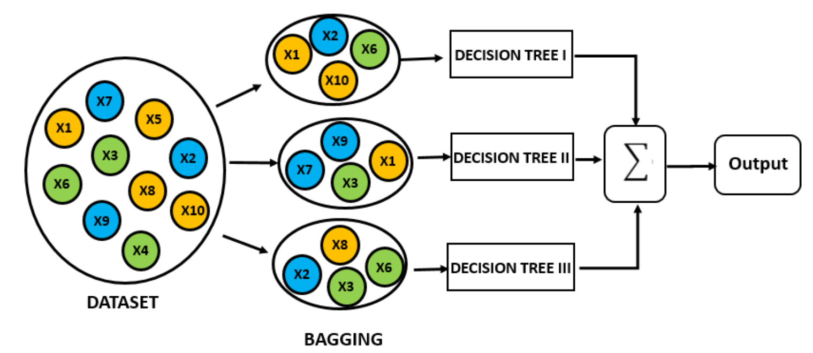
3.4. 앙상블(Ensembles)이란?
여러 모델의 예측 결과를 평균 취하여 최종 예측 값으로 정하는 분석 기법
a.k.a. 모델 결합
배깅을 활용한 앙상블: 랜덤 포레스트가 대표적인 알고리즘

Slide 42
3.5. 부스팅(Boosting)을 활용한 앙상블
배깅과 같이 예측 결과들을 취합하는 것은 동일하지만, 여러 데이터를 구성하여 학습한 모델의 결과를 한번에 합치는 것이 아니라 하나의 모델에서 순차적으로 나온 결과를 활용하여 모델을 구성함.
잘 분류된 데이터의 가중치는 낮추고, 잘못 분류된 데이터의 가중치를 높여가며 샘플 분포를 변화시키면서 모델 구성 하는 방식; 에이다부스트 (AdaBoost)
샘플링 시 가중치 활용
Sequential and Additive Model
Notes:
순차적으로 모델을 구성하면서 계산되는 손실 함수의 기울기를 최적화하는 방식으로 모델을 구성하는 방식; 그라디언트 부스팅 (Gradient Boosting)

Slide 43
3.5. 부스팅(Boosting)을 활용한 앙상블
배깅과 같이 예측 결과들을 취합하는 것은 동일하지만, 여러 데이터를 구성하여 학습한 모델의 결과를 한번에 합치는 것이 아니라 하나의 모델에서 순차적으로 나온 결과를 활용하여 모델을 구성함.
선행 모델에서의 에러(잔차)를 입력으로 모델 학습을 반복; 그래디언트부스팅 (Gradient Boosting)
Sequential and Additive Model
Notes:
순차적으로 모델을 구성하면서 계산되는 손실 함수의 기울기를 최적화하는 방식으로 모델을 구성하는 방식; 그라디언트 부스팅 (Gradient Boosting)

Slide 44
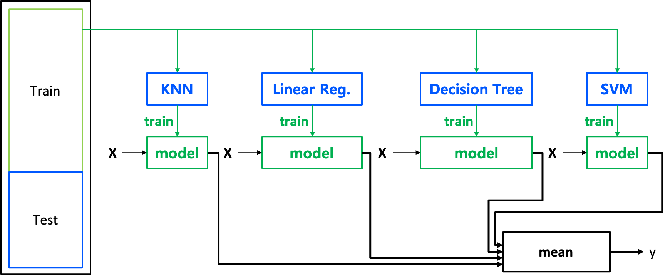
3.6. 같은 데이터에 다른 기법을 활용한 앙상블
딥러닝에도 앙상블을 활용하면 정확도를 높일 수 있다는 것이 입증되어 오고 있음!

Slide 45
Chapter 4:
데이터 분석 평가
Notes:
First let me briefly describe my academic experiences in Data Analytics.

Slide 46
일반적인 분석 평가 프레임워크

Slide 47
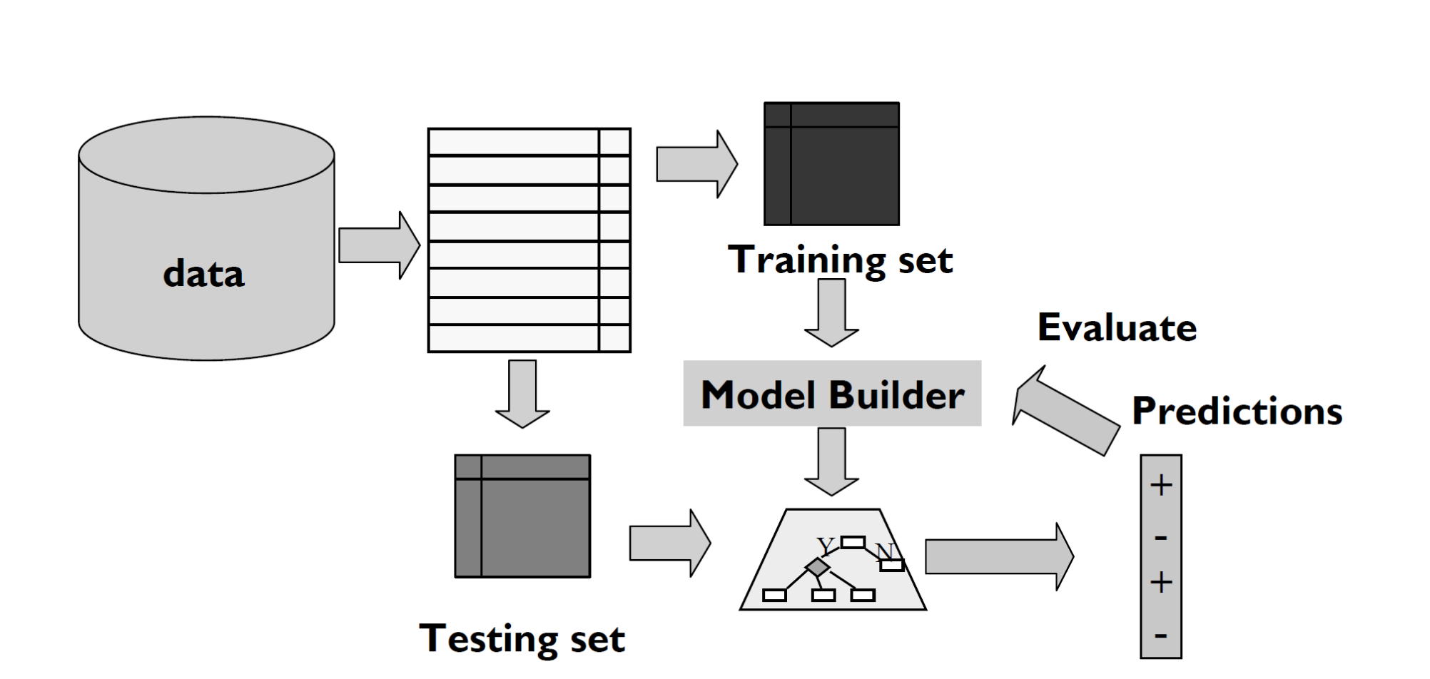
간소화된 분석 평가 프레임워크

Slide 48
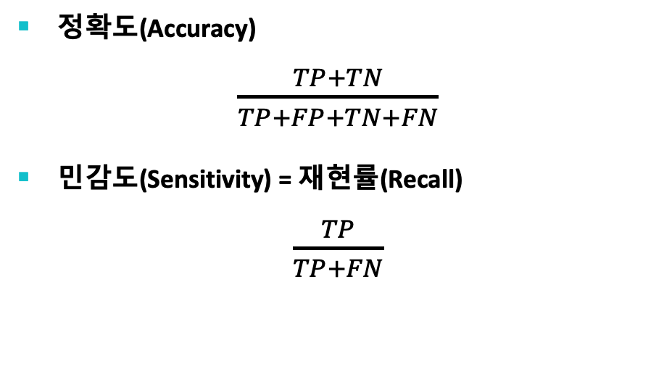
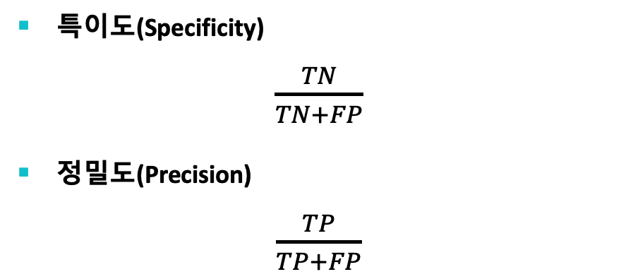
분류 모형의 성능 평가 척도 (1/3)
분할표(Contingency table)
 |  | 예측
 |  | 스팸 | 스팸 아님
실제 | 스팸 | 옳은 검출 True Positive (TP) | 검출 되어야 할 것이 검출되지 않음 False Negative (FN)
 | 스팸 아님 | 틀린 검출 False Positive (FP) | 검출 되지 말아야할 것이 검출됨 True Negative (TN)
정확도(Accuracy)
$\frac{TP+TN}{TP+FP+TN+FN}$
민감도(Sensitivity) = 재현률(Recall)
$\frac{TP}{TP+FN}$
특이도(Specificity)
$\frac{TN}{TN+FP}$
정밀도(Precision)
$\frac{TP}{TP+FP}$
클래스 별 샘플 수가 고르지 않은 경우, Contingency table, AUC, F1 스코어 함께 사용

Slide 49
분류 모형의 성능 평가 척도 (2/3)
Area Under the ROC Curve (AUC)
1-특이도를 x축, 민감도를 y축으로 하는 ROC (Receiver Operating Characteristic) 커브선 아래 면적이란 뜻을 가지고 있음.
레퍼런스 라인이 0.5를 나타내는데, 이 레퍼런스 라인보다 왼쪽 위로 곡선이 형성되어야 의미 있는 모델 성능이며, 1.0일 때 가장 완벽함.

Slide 50
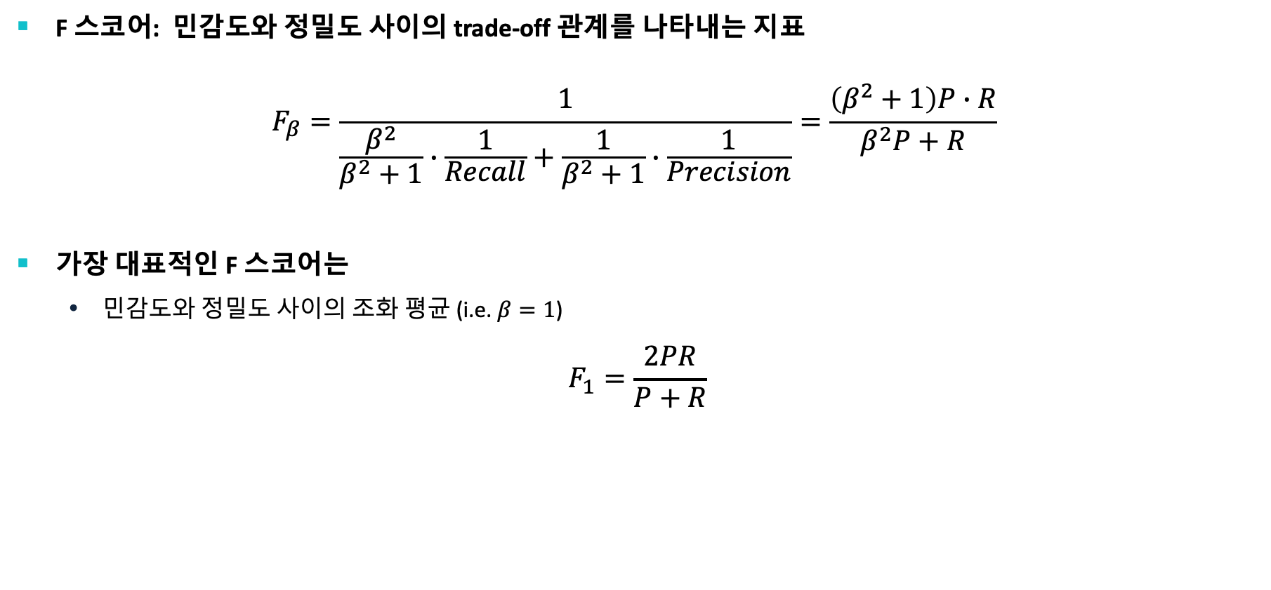
분류 모형의 성능 평가 척도 (3/3)
F 스코어: 민감도와 정밀도 사이의 trade-off 관계를 나타내는 지표
$$F_{β}=\frac{1}{\frac{β^{2}}{β^{2}+1}∙\frac{1}{Recall}+\frac{1}{β^{2}+1}∙\frac{1}{Precision}}=\frac{\left(β^{2}+1\right)P∙R}{β^{2}P+R}$$
가장 대표적인 F 스코어는
민감도와 정밀도 사이의 조화 평균 (i.e. $β=1$)
$$F_{1}=\frac{2PR}{P+R}$$

Slide 51
리얼월드 데이터 분석 예시
Notes:
First let me briefly describe my academic experiences in Data Analytics.

Slide 52
# 실습 코드 구글 드라이브
https://drive.google.com/drive/folders/1cZPKkGE4_NQQCtFNCV_Y11P4SGgzEL1V?usp=sharing

Slide 53
리얼월드 데이터 전처리 및 분석 – 오늘의 학습 내용
이론 강의
Chapter 0: 데이터 마이닝 개요 및 데이터베이스에서 지식 탐사 개요
Chapter 1: 데이터 탐색
Chapter 2: 데이터 전처리
Chapter 3: 데이터 모델링(앙상블 기법)
Chapter 4: 데이터 분석 평가
리얼월드 데이터 분석 예시
압연 공정 롤토크 제어
윤활기유 품질 예측
센서 기반 혼합 가스 탐지
실습 강의
리얼월드 데이터 예시에 대한 전처리 및 분석

Slide 54
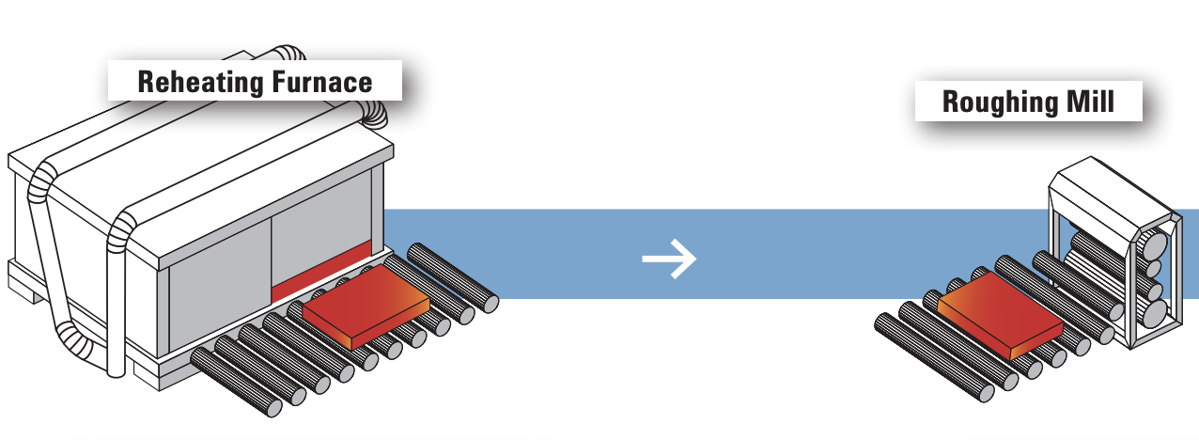
실제 데이터 분석 사례(Real-world Applications)
제조 1: 철판 압연 공정에서의 롤토크 제어
제조 2: 윤활기유 품질 예측
피드
반응 타워
증류 타워
최종 제품
(윤활기유)
제조 3: 센서 기반 혼합 가스 탐지

Slide 55
실습 1: 압연 공정에서의 롤토크 제어
Notes:
First let me briefly describe my academic experiences in Data Analytics.

Slide 56
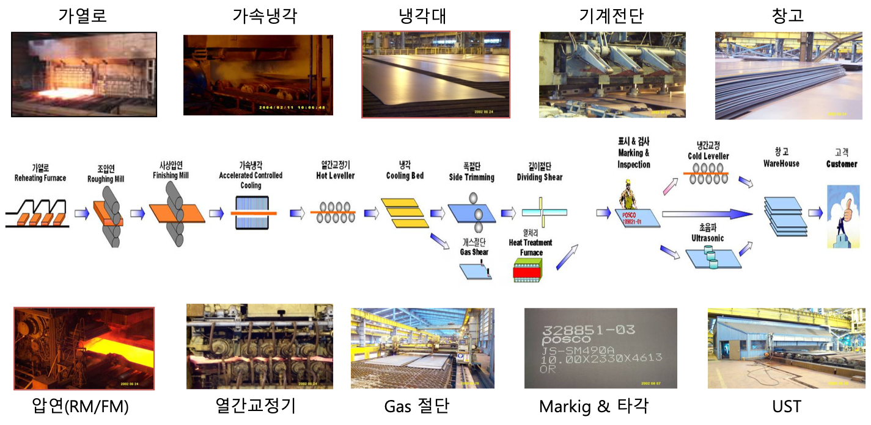
철판 제조 공정 내 압연 공정
전체 철판 제조 과정
압연 공정
압연: 소재를 회전하는 상,하 2개의 롤 사이로 통과시키면서 압축을 가해 소재의 단면 감소 및 형상 변화 유발

Slide 57
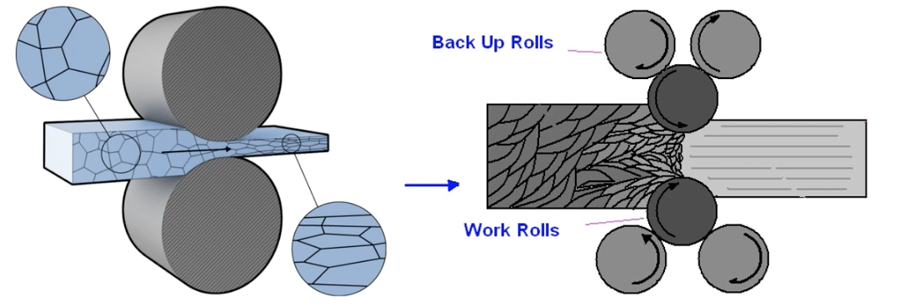
압연 공정
한 소재를 여러 번 롤에 통과시키며, 매 패스마다 롤토크를 정확히 조절해야 고품질 제품 생산이 가능
롤토크 정밀 제어를 위해 “물리적 특성을 반영하는 모델”을 사용하여 계산된 롤토크로 공정 운영
고객사가 주문하는 두께, 길이를 달성하기 위해 필요한 롤토크를 철판의 원자재 혼합 비율, 습도, 온도 등 현재 철판의 상태를 고려하여 물리, 화학 지식을 기반으로 계산하는 수식 모델

Slide 58

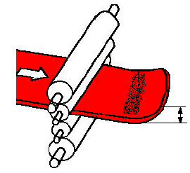
압연 공정 롤토크 제어의 As-is & To-be
As-is
To-be
[현재 기술의 한계]
모델 예측의 정합성 미흡
모델 예측
수식모델
롤토크 예측 정합성 미흡에 따른 과 토크로 인한 판 물림 발생
현재 예측 정확도 70% 수준으로 인하여 생산성 감소 및 비용 손해
Big Data 분석을 통한 롤토크 예측 식 개선
소재의 지시, 패스 별 압연 실적, 전 공정 실적 기반의 Data
활용 예측식 개선
- Big Data 분석을 활용한 주요 인자 파악 - 롤토크 예측 정도를 높이는 AI 모델 개발
- 토크 예측 대비 실적 과다로 Motor Stop
- 판 물림에 따른 소재 처리로 정지 시간 발생 (1시간/건)
품질 안정화, 조업 중단 최소화, 정확도 개선 목표 (0.6억원/년 향상 효과)

Slide 59
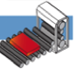
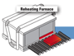
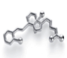
데이터
수집 데이터 기간: 18.03.01 ~ 19.05.31 (1년 3개월)
전체 슬라브 수: 182,130, 전체 샘플 수: 1,614,268, 전체 변수 수: 87
변수 관점에서 데이터는 크게 세 가지 파트로 구성
데이터
특징
물리적 정보
1
Thickness, Work roll speed, Rolling force, Roll gap,
Rolling torque, etc.
가열로 정보
2
Reheating furnace information, temperature, etc.
A slab is reheated to re-crystallization temperature
(about 1215~1230 ℃)
59
59
화학 성분
3
Material type, CEQ, Mn, C, Nb, etc.

Slide 60
데이터 전처리
탐색적 데이터 분석을 통한 데이터 가공 및 전처리
모델링을 위한 데이터 가공
‘추출계산온도’ 변수를 기준으로 다음과 같이 데이터를 총 다섯 그룹으로 분류
(섭씨 1100도 이하), (섭씨 1100도 초과, 1120도 이하), (섭씨 1120도 초과, 1140도 이하), (섭씨 1140도 초과, 1160도 이하), (섭씨 1160도 초과)
명목형 변수들은 binary encoding or target encoding을 통해 처리하고, 연속형 변수들은 표준화를 통해 범위를 조정
훈련 및 테스트 데이터를 다음과 같이 분리
다섯 가지의 온도 별 그룹마다 시간 순으로 4/5에 해당하는 데이터를 훈련 데이터로, 나머지 1/5에 해당하는 데이터(4/5에 해당하는 데이터 보다 최근에 가까움)를 테스트 데이터로 하여 시간에 따른 영향을 반영하고자 함
데이터 확인
변수 확인
데이터 확인
결측치 처리
이상치 처리

Slide 61
Process of Tidying Up Feature Information
변수 설명 정리
변수 데이터 타입(연속형, 명목형)
단위(스케일)
재료번호당 같은 값을 가지는 수치인가?
매번 측정하는 수치인가 고정값인가?
사전 정보인가 사후 정보인가?
롤 토크 예측에 필요한 정보인가?

Slide 62
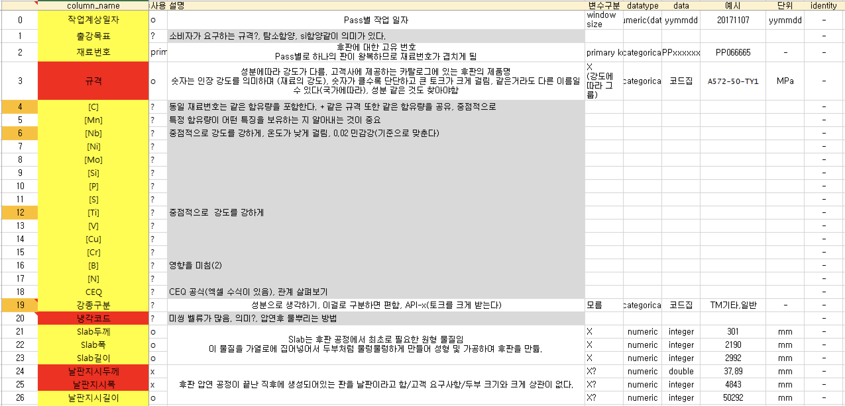
Tidying Up Feature Information

Slide 63
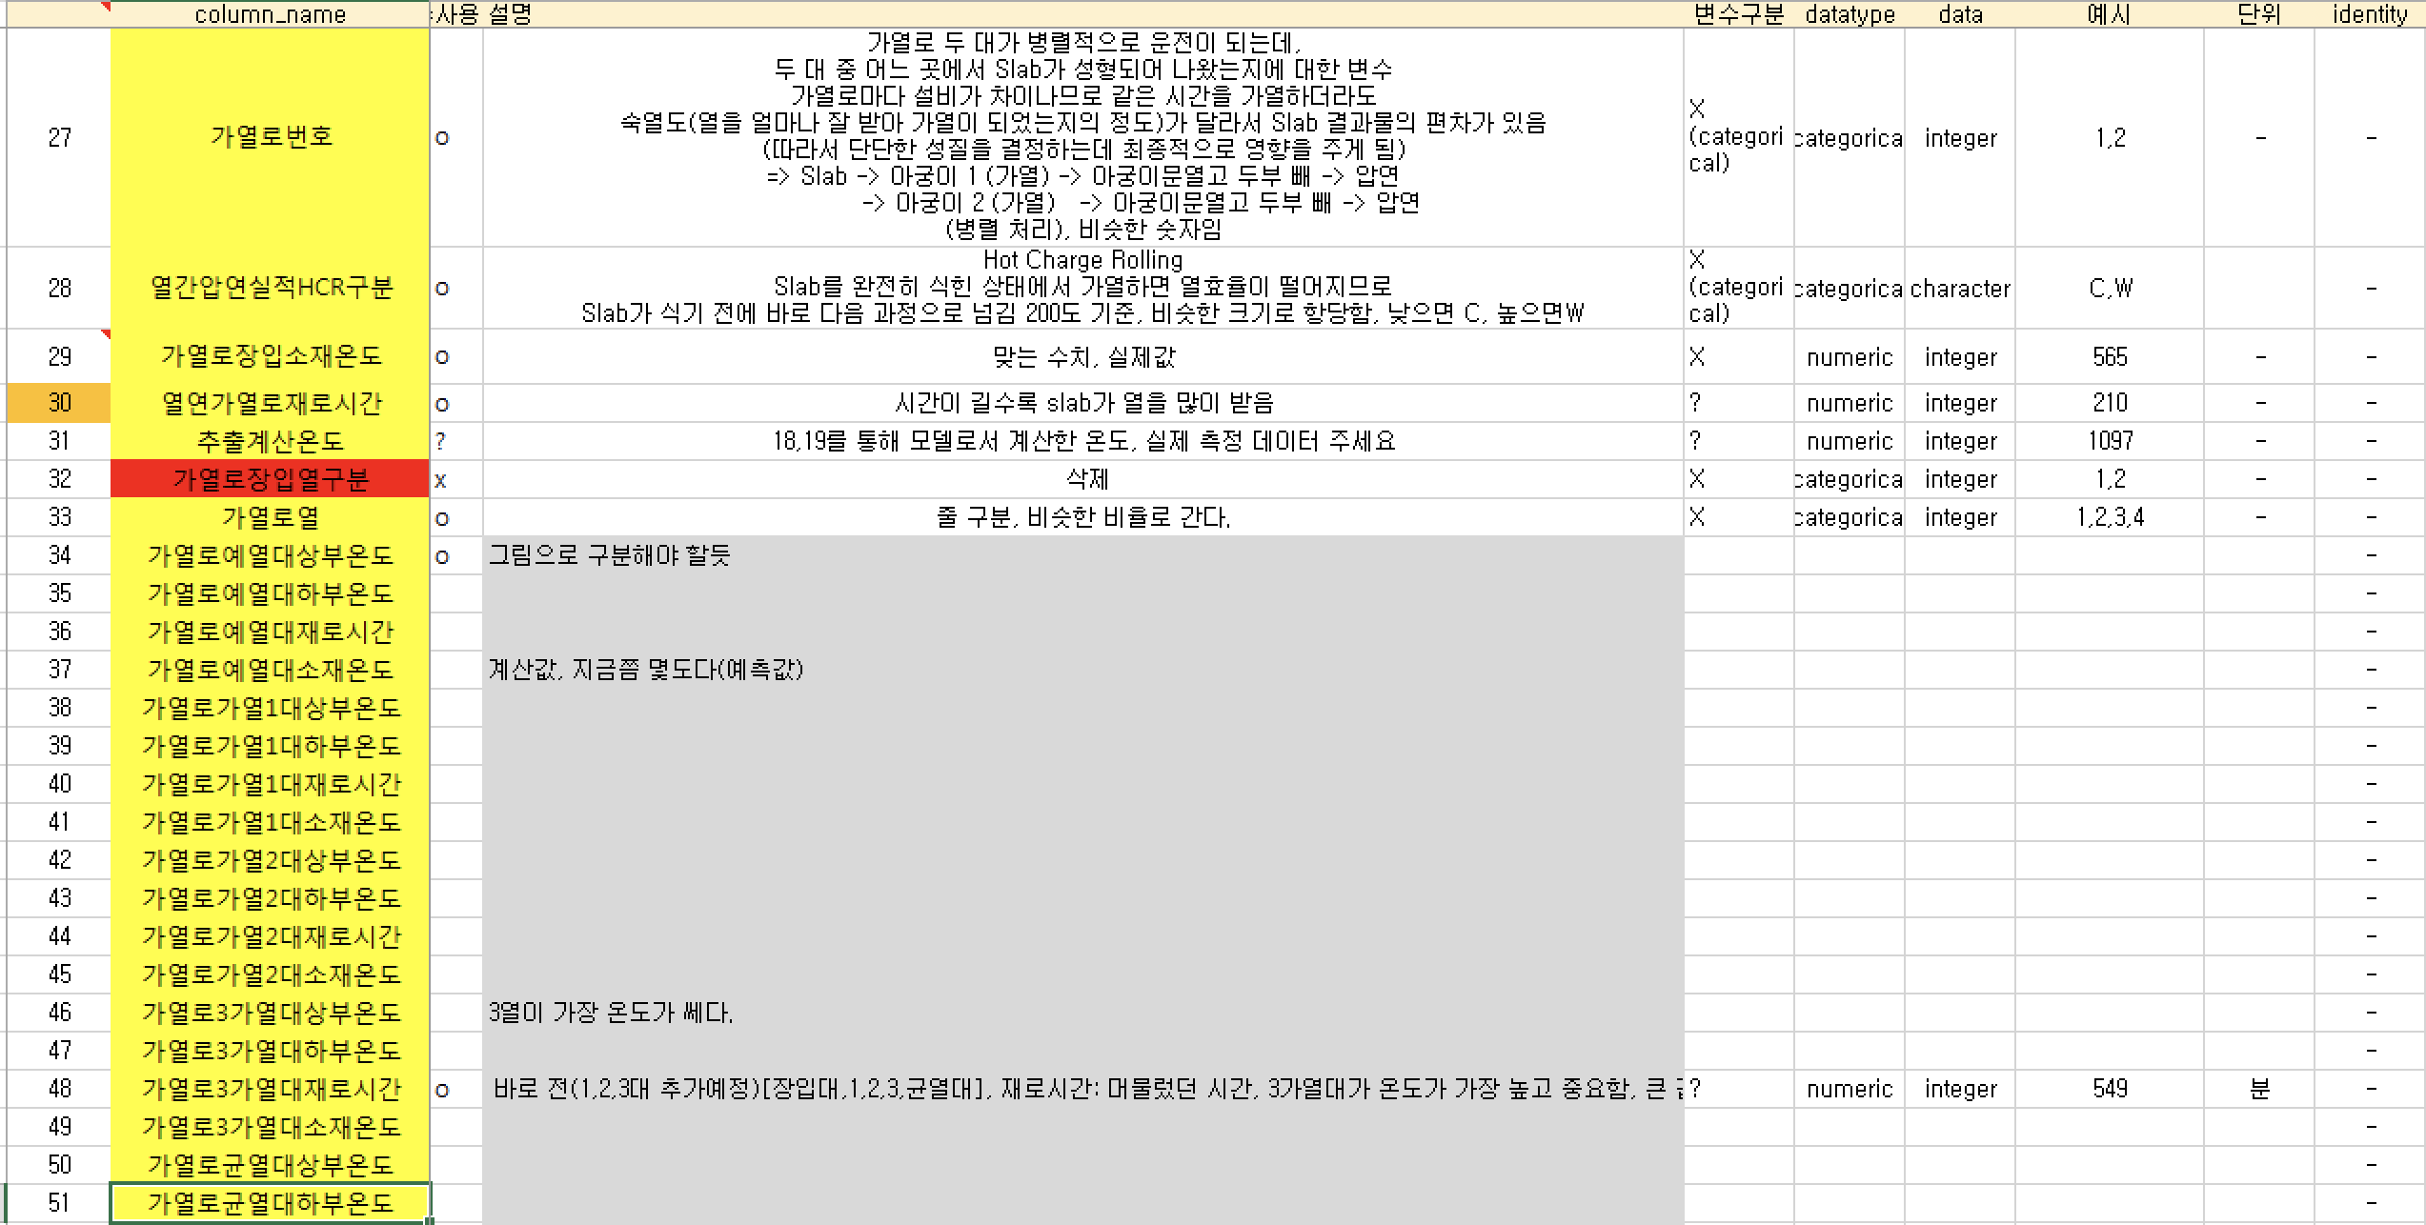
Tidying Up Feature Information

Slide 64
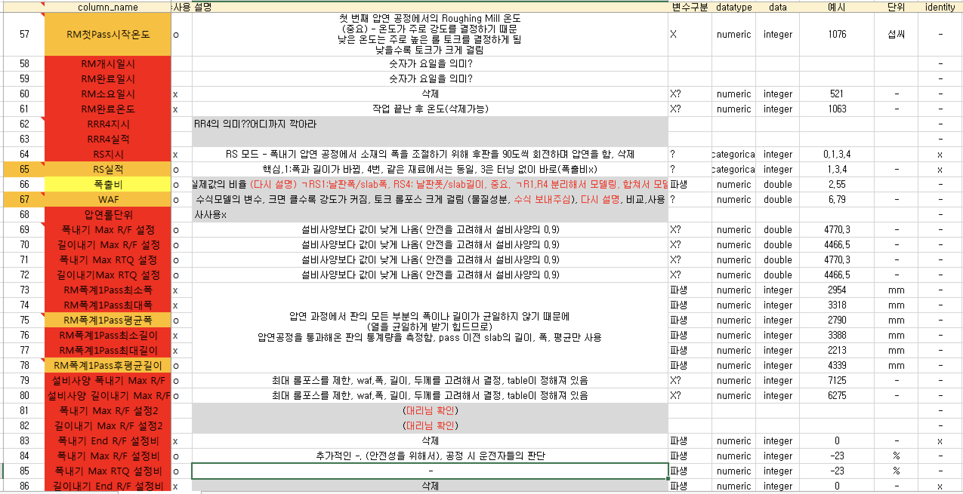
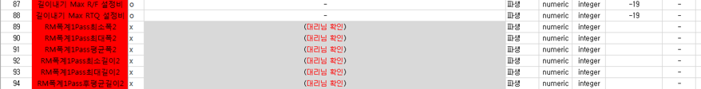
Tidying Up Feature Information

Slide 65
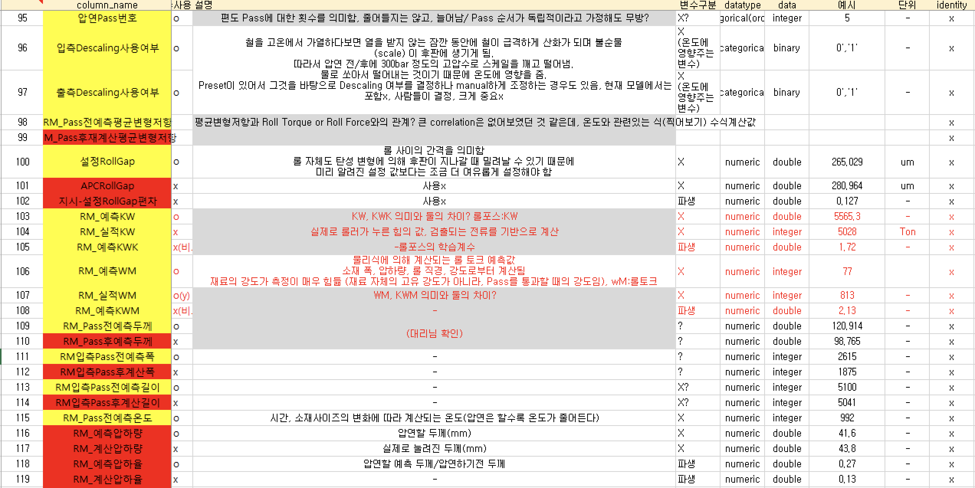
Tidying Up Feature Information

Slide 66
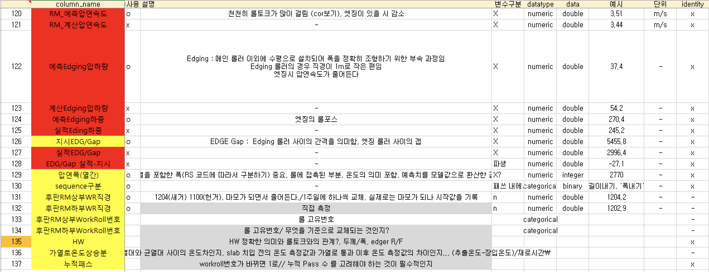
Tidying Up Feature Information

Slide 67
변수 제외(추출)
제외 이유 | 제외 변수
도메인 지식 전문가의 지식을 통해 추려진 롤 토크 예측과 관련 없는 변수 또는 잘못 입력된 변수 | 규격, 냉각코드, 날판지시두께, 날판지시폭, RM첫Pass시작온도, RM개시일시, RM완료일시, RM소요일시, RM완료온도, RRR4지시, RRR4실적, 압연롤단위, 폭내기 Max R/F 설정,길이내기 Max R/F 설정,폭내기 Max RTQ 설정,길이내기Max RTQ 설정, RM폭계1Pass최소폭, RM폭계1Pass최대폭, RM폭계1Pass최소길이, RM폭계1Pass최대길이, 설비사양 폭내기 Max R/F, 설비사양 길이내기 Max R/F, 폭내기 Max R/F 설정2, 길이내기 Max R/F 설정2, 폭내기 End R/F 설정비, 폭내기 Max R/F 설정비, 폭내기 Max RTQ 설정비, 길이내기 End R/F 설정비, 길이내기 Max R/F 설정비, 길이내기 Max RTQ 설정비, RM폭계1Pass최소폭2, RM폭계1Pass최대폭2, RM폭계1Pass평균폭2, RM폭계1Pass최소길이2, RM폭계1Pass최대길이2, RM폭계1Pass후평균길이2, 실적Eding하중, 실적EDG/Gap,EDG/Gap 실적-지시, EDG/Gap 실적-지시, APCRollGap, 지시-설정RollGap편차
사후 도출 변수 | RM_Pass후예측두께, RM입측Pass후계산폭, RM입측Pass후계산길이, RM_계산압하량, RM_계산압하율, RM_계산압연속도, 계산Edging압하량, RM_Pass후재계산평균변형저항
롤 토크 예측값과 관련된 변수 | 롤 토크 학습계수, 롤 토크 예측값(학습계수 포함)

Slide 68
Tidying Up Data Information
변수 별 전체 샘플 개수
명목형 변수의 경우 유니크한 샘플 개수, 그 중 가장 많은 샘플을 가진 범주와 개수
평균, 표준편차
최소값, 최대값
분위값(25%, 50%, 75%)
범위

Slide 69
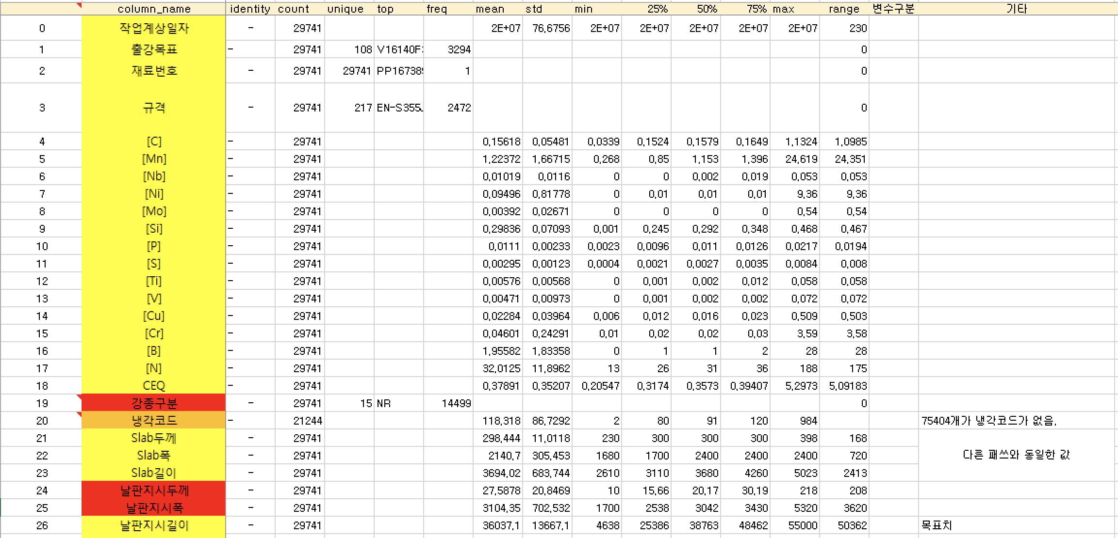
Tidying Up Data Information

Slide 70
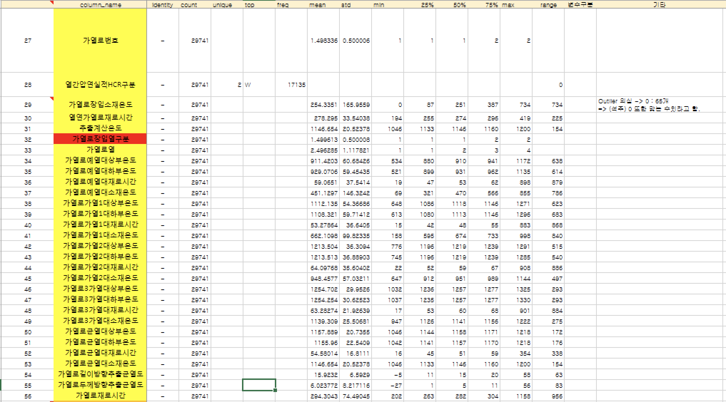
Tidying Up Data Information

Slide 71
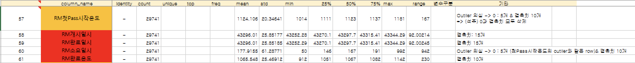
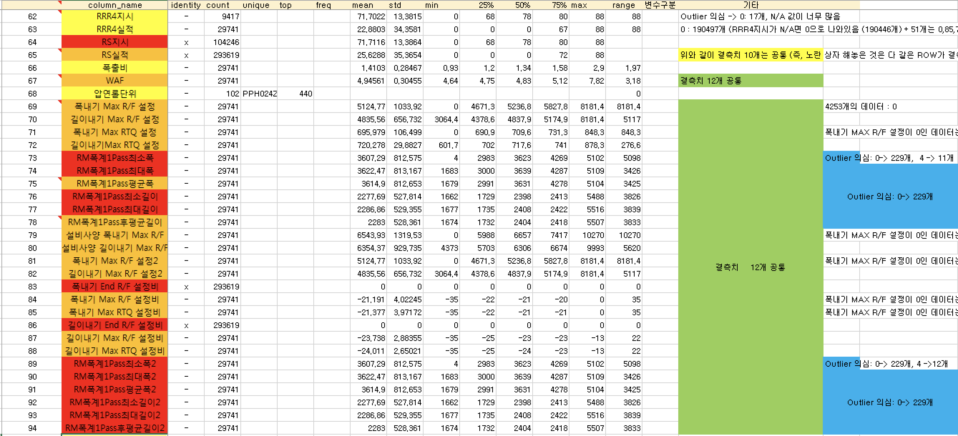
Tidying Up Data Information

Slide 72
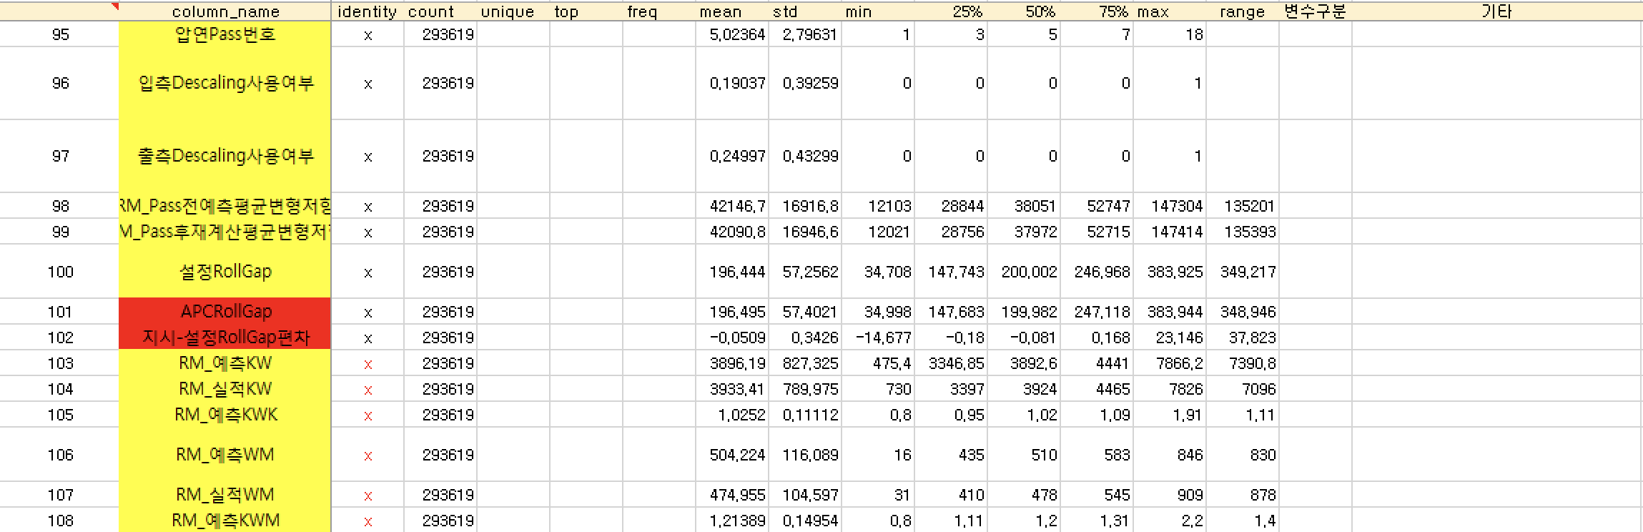
Tidying Up Data Information

Slide 73
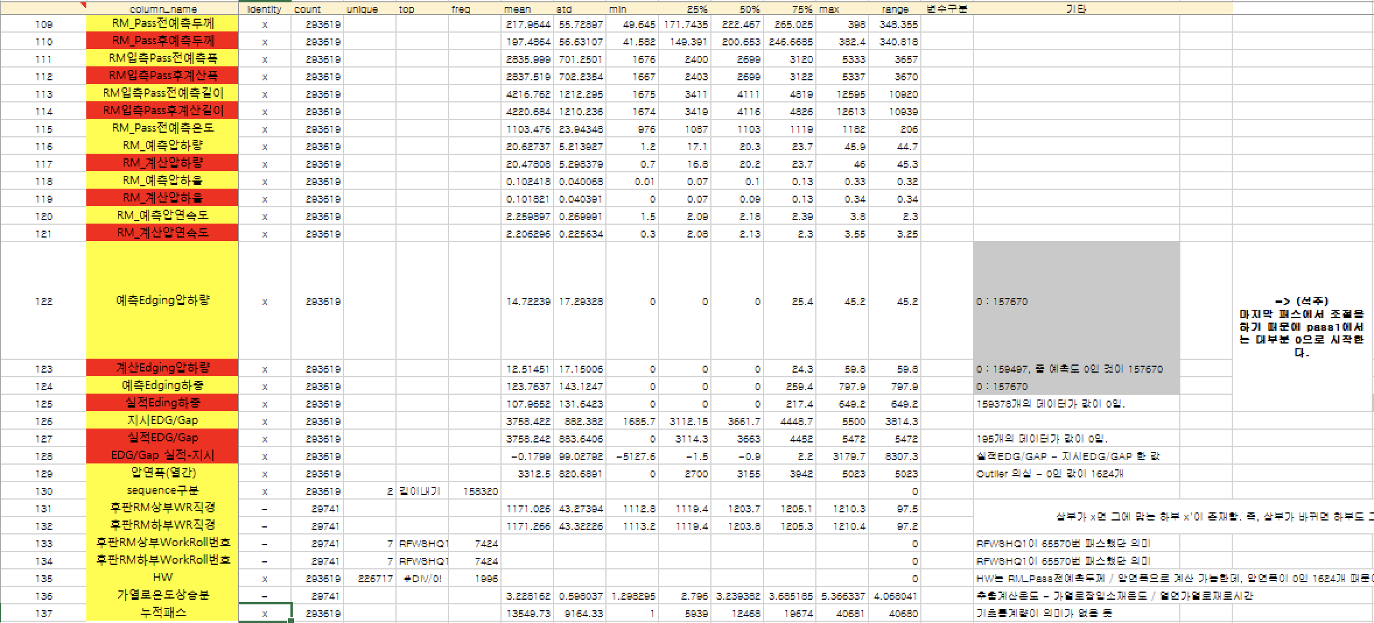
Tidying Up Data Information

Slide 74
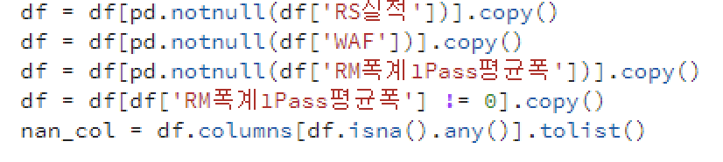
결측치 및 이상치 처리
최종 모형에 전처리 및 변수 제외 함수 포함
Preprocessing 부분에 결측치 처리 rule 첨부
RS실적, WAF, RM폭계1Pass평균폭 변수에 대해 결측치가 있음을 확인
이를 기반으로 이 변수에 대해 결측치가 있을 경우 그 샘플 전체를 제거하는 알고리즘 구현
※ 주의: 새로운 종류의 결측치가 있을 경우 rule 변경 필요
Predict 파트에서도 새로운 데이터에 대해 위와 같은 프로세스 진행
구현된 알고리즘 예시

Slide 75
데이터 전처리
탐색적 데이터 분석을 통한 데이터 가공 및 전처리
모델링을 위한 데이터 가공
‘추출계산온도’ 변수를 기준으로 다음과 같이 데이터를 총 다섯 그룹으로 분류
(섭씨 1100도 이하), (섭씨 1100도 초과, 1120도 이하), (섭씨 1120도 초과, 1140도 이하), (섭씨 1140도 초과, 1160도 이하), (섭씨 1160도 초과)
명목형 변수들은 binary encoding or target encoding을 통해 처리하고, 연속형 변수들은 표준화를 통해 범위를 조정
훈련 및 테스트 데이터를 다음과 같이 분리
다섯 가지의 온도 별 그룹마다 시간 순으로 4/5에 해당하는 데이터를 훈련 데이터로, 나머지 1/5에 해당하는 데이터(4/5에 해당하는 데이터 보다 최근에 가까움)를 테스트 데이터로 하여 시간에 따른 영향을 반영하고자 함
데이터 확인
변수 확인
데이터 확인
결측치 처리
이상치 처리

Slide 76
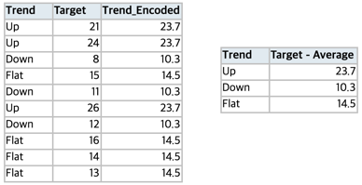
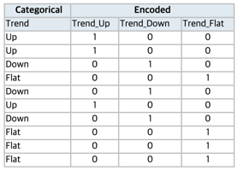
Binary and Target Encoding (참고자료)
Binary Encoding: 각 범주별 부재 또는 존재를 나타내는 0 또는 1의 값을 가지는 범주형 변수 도입
명목형 변수에 k개의 범주가 있는 경우 k개의 이진 변수(dummy variable)을 만들어야 함.
다음 예에서는 세 개의 값이 있는 범주형 변수 “Trend”가 세 개의 개별 이진 숫자 변수로 변환됨.
이 방법의 주요 단점은 데이터의 차원을 크게 증가시킬 수 있다는 것임.
Target Encoding: target 분포를 활용한 범주형 변수의 숫자화
이 방법에서는 범주형 변수를 하나의 새로운 숫자형 변수로 바꾸고 범주형 변수의 각 범주를 대상의 확률(target이 범주형인 경우) 또는 평균(target이 숫자형인 경우)으로 대체함.
이 방법의 주요 단점은 대상의 분포에 대한 의존성으로 이진 인코딩 방법에 비해 예측 가능성이 낮다는 것임.
Binary encoding 예시
Target encoding 예시

Slide 77
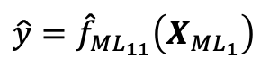
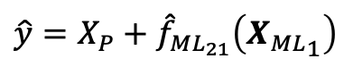
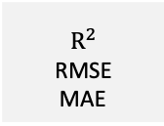
분석 프레임워크
데이터 전처리
데이터 분할
모델링
전체 데이터
Type 1
ANN
물리적 정보
AI 모델
온도 0구간
(~1100 ℃)
Random Forest
+
LightGBM
온도 1구간
(1100 ℃ ~1120 ℃)
가열로 정보
온도 2구간
(1120 ℃ ~1140 ℃)
Type 2
물리 모델
+
AI 모델
ANN
+
+
RF
온도 3구간
(1140 ℃ ~1160 ℃)
화학 성분
LightGBM
온도 4구간
(1160 ℃ ~)
추가 분석
평가
1. 최적의 train, test set 기간
2. 계절 영향, 가열로 장입 열 구분
3. 에러 분석
Train (70%)
Test
(30%)
Time

Slide 78
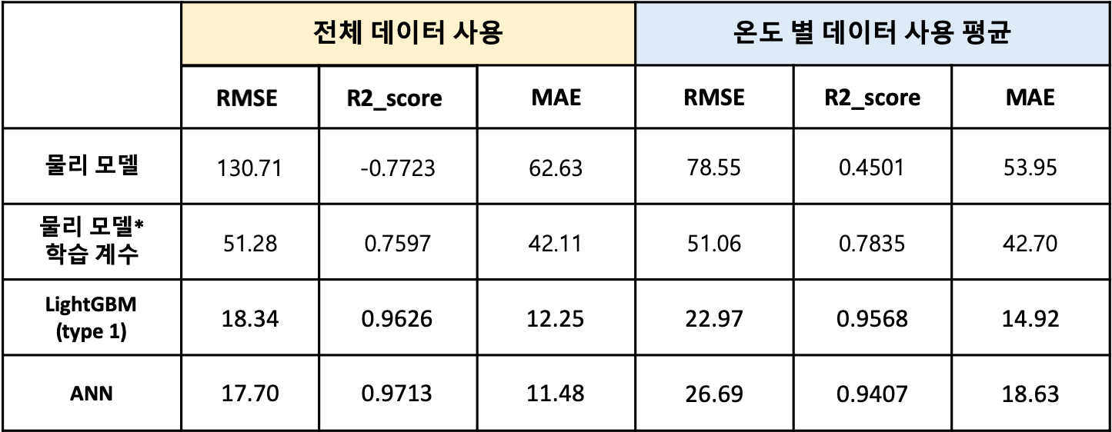
결과 요약
기존 방법론(물리 모델/물리 모델*학습 계수)에 비해 AI 모델의 성능이 월등함을 확인
온도 별 데이터 사용 평균의 정확도가 전체 데이터 사용했을 때보다 낮음
샘플 개수로 인한 것이므로 성능 저하가 나오는 원인을 파악하기 위해서는 온도 별로 모델링하는 것이 바람직한 것으로 사료

Slide 79
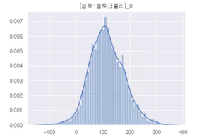
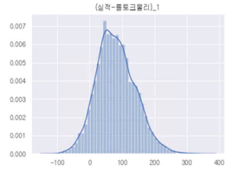
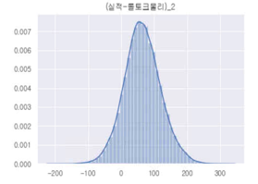
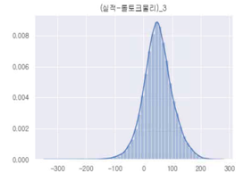
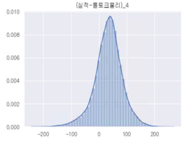

기존 물리 모델의 편차 히스토그램
온도 1구간 (~1100 ℃)
온도 2구간 (1100 ℃ ~1120 ℃)
온도 3구간 (1120 ℃ ~1140 ℃)
온도 4구간 (1140 ℃ ~1160 ℃)
온도 5구간 (1160 ℃ ~)
전체 데이터
편차가 (+)인 것은 예측 대비 실적값이 더 크게 발생됨을 의미

Slide 80





기존 물리 모델의 실적값 대비 예측값 산점도
온도 1구간 (~1100 ℃)
온도 2구간 (1100 ℃ ~1120 ℃)
온도 3구간 (1120 ℃ ~1140 ℃)
예측값
실적값
온도 4구간 (1140 ℃ ~1160 ℃)
온도 5구간 (1160 ℃ ~)
전체 데이터
예측값
실적값

Slide 81






제안 모델의 편차 히스토그램
기존 방법론에 비해 분포의 평균이 0에 매우 가깝고, 분산(종모양의 폭)이 매우 작음
추정값이 실적값과 비교적 정확히 매칭되는 것을 의미
온도 1구간 (~1100 ℃)
온도 2구간 (1100 ℃ ~1120 ℃)
온도 3구간 (1120 ℃ ~1140 ℃)
온도 4구간 (1140 ℃ ~1160 ℃)
온도 5구간 (1160 ℃ ~)
전체 데이터

Slide 82






제안 모델의 실적값 대비 예측값 산점도
온도 1구간 (~1100 ℃)
온도 2구간 (1100 ℃ ~1120 ℃)
온도 3구간 (1120 ℃ ~1140 ℃)
예측값
실적값
온도 4구간 (1140 ℃ ~1160 ℃)
온도 5구간 (1160 ℃ ~)
전체 데이터
예측값
실적값

Slide 83

분석 파이프라인 구성
재사용이 용이한 형태로 모델 학습 알고리즘 구성
Input file
Input
Model
Model Format
Result
전체 데이터
LightGBM
Type 1: AI 모델
데이터
ANN
각 샘플 별
에러 분석
변수 항목 및 분할 기준/조건
Type 2: 물리 모델 + AI 모델
RF
결과 분포 그래프

Slide 84
최종 결과물
0. Package
1. Data
2.2. Result
1. Data
2. Modeling
Main.py
Main_manual.py
1.1. Proc_dataset
1.2. Raw_dataset
2.2.1. Plt
2.2.1.1. Scatter_plot
scatter_ model_i_type_d_t-d’_t’.png
2. Modeling
Naming Rule
Model | 모델 종류
d | 학습 시작 월
t | 학습 월 길이
d’ | 테스트 시작 월
t’ | 테스트 월 길이
i | 온도 구간(0-5)
빨강 | 폴더
파랑 | .py
초록 | .csv, .pkl
보라 | .png
2.1. Model
2.2. Result
_0_Merge_data.py
_1_Baseline.py
_2_ANN.py
_2_LightGBM.py _2_RF.py
2.2.1.1. Difference_plot
diff_ model_i_type_d_t-d’_t’.png
2.2.1.1. Importance_plot
imp_ model_i_type_d_t-d’_t’.png
imp_ model_i_type_d_t-d’_t’.csv
2.2.2. Error_analysis
2.1. Model
Error_model_i_type_d_t-d’_t’.csv
예시: 목적_모델_온도구간_학습시작월_학습구간길이-테스트시작월_테스트구간길이.확장자
Error_ANN_0 _type2 _201806_3-201809_1.csv
R_2_ lightgbm_0_ type2_201806_3-201809_1_type2.csv
2.1.1. ANN
2.1.2. RF 2.1.3. LightGBM
2.2.3. R_2_score_RMSE
R_2_ model_i_type_d_t-d’_t’.csv

Slide 85
학습 기간 선택
실험 III, IV 의 결과, 6개월의 기간을 학습 기간으로 하는 것이 가장 효과적임
나머지 구간도 비슷한 경향을 보임
온도구간 (~1100 ℃) | R2_score
18년 6월부터 11개월/19년 5월 | 0.940
18년 7월부터 10개월/19년 5월 | 0.937
18년 8월부터 9개월/19년 5월 | 0.936
18년 9월부터 8개월/19년 5월 | 0.937
18년 10월부터 7개월/19년 5월 | 0.939
18년 11월부터 6개월/19년 5월 | 0.938
18년 12월부터 5개월/19년 5월 | 0.901
19년 1월부터 4개월/19년 5월 | 0.916
19년 2월부터 3개월/19년 5월 | 0.918
19년 3월부터 2개월/19년 5월 | 0.885
온도 구간 (1100 ℃ ~ 1120 ℃) | R2_score
18년 6월부터 11개월/19년 5월 | 0.950
18년 7월부터 10개월/19년 5월 | 0.947
18년 8월부터 9개월/19년 5월 | 0.945
18년 9월부터 8개월/19년 5월 | 0.949
18년 10월부터 7개월/19년 5월 | 0.912
18년 11월부터 6개월/19년 5월 | 0.946
18년 12월부터 5개월/19년 5월 | 0.945
19년 1월부터 4개월/19년 5월 | 0.943
19년 2월부터 3개월/19년 5월 | 0.938
19년 3월부터 2개월/19년 5월 | 0.929

Slide 86
예측 결과 분석
검증 달(월)이 학습에 사용된 달과 가까울수록 정확도 향상하는 경향
절대적으로 검증 성능이 좋은 달, 안좋은 달이 존재함 (e.g., 1월은 전반적으로 좋지 않음)
학습 기간이 짧을수록 검증 성능이 낮은 경향을 보이다 일정 기간 이상(i.e., 6개월)이면 비슷한 성능
절대적 성능이 좋은 달의 경우 학습 기간의 영향을 크게 받지 않는 경향을 보이지만 절대적 성능이 낮은 검증 달(e.g., 1월)은 학습 기간이 길수록 성능이 향상
높은 온도 구간의 경우 학습 기간 및 검증 월에 대해 크게 영향을 받지 않지만 낮은 온도 구간(~1100 ℃)은 그렇지 않음.
최적의 학습 기간/검증 기간은 6개월/3개월이라 판단
온도 구간 ~1100 ℃ 학습 기간 증가 가능
6개월
3개월
학습
검증

Slide 87
# 코드로 데이터 분석을 해보자!
김경빈 TA
산업공학과
실습 수업
kimkyle@unist.ac.kr

Slide 88
실습 2: 윤활기유 품질 예측
Notes:
First let me briefly describe my academic experiences in Data Analytics.

Slide 89
윤활기유 제조 공정
윤활기유: 원유로부터 여러가지 화학반응을 거쳐 생산되는 제품
여기에 첨가제를 더하면 널리 사용되는 윤활유가 되는 기름
윤활기유는 제품의 품질을 결정하는 다양한 성분 지표들이 있음
성분 마다 기준이 서로 상이하며 양품에 대한 기준이 매우 엄격
양질의 윤활기유를 생산하기 위해 공정에 유입되는 피드의 사양에 따라 각각의 타워를 공정메뉴얼에 따라 조정
피드에 따른 공정 운영
윤활기유 제조 과정
최종 제품 (윤활기유)
피드(원재료)
반응 타워
증류 타워

Slide 90
윤활기유 제조 공정
As-is
To-be
윤활기유 공정 변수 제어 현황
인공지능 기반 공정 변수 제어 계획
피드 변경
일정 시간 후
공정 변수 조절 계획
주요 운전 변수
Manual 조절
시험값 확인
및 추가 조정
피드 변경
조건 정보 입력
인공지능 기반 공정 조절
인공지능
기반 공정 제어
전문가의
확인 및 추가 조정
공정
Event
제품 실험
진행
피드
실험값
변화
제품 실험
진행
공정
Event
제품 실험
진행
피드
실험값
변화
제품 실험
진행
Timeline
Timeline
작업
1. 실험 이전
조정 어려움
실험 결과
따른 조정
2. 피드 특성
반영 불가
실험 결과에
따른 조정
작업
1. 실험 이전
조정 용이
실험 결과에
따른 조정
2. 피드 특성 반영 조정
실험 결과에
따른 조정
3. 사람이 Manually 조정
3. AI optimizer 기반 조정
실험 결과가 나오기까지 일정 시간이 소요되어 제품의 특성이 Off-spec이더라도 일정 시간 후에야 대응 가능
실험값은 일시적인 값으로 피드 상성 변화 등과 같은 실험 이후 공정 변화에 대한 대응 어려움
Human error 가능성으로 보수적, 변동성이 큰 운전
운전변수 조정 이후의 미래 제품 품질 특성치를 AI analyzer로 예측하며 상시 대응 가능
피드 상성 변화 등 공정 상황 변화 시 AI analyzer로 실험 진행 이전 운전변수 조절
AI optimizer로 Human error 및 운전 변동성 감소

Slide 91

윤활기유 제조 공정 데이터 분석 프레임워크
데이터
특징
데이터 전처리
모델링
피드 실험 데이터
1
Pour point, Viscosity, Viscosity Index, Nitrogen, Sulfur, etc.
결측치 처리 및
이상치 처리
Type 1
ANN
AI 모델
Random Forest
공정 운전
데이터
2
Temperature of the tower, Temperature of the catalyst, Pressure, H2O, 피드 flow, Steam, Reflux, Analyzer, etc.
Time Lag Application
LightGBM
Type 2
제품 실험 데이터
AI 모델 기반 최적화
91
3
Kinematic viscosity, Pour point, NOACK
피드 Type 구분
91
평가
수집 데이터 기간: 13.03.01 ~ 현재 (7년 이상)
전체 활용 변수: 23개
Product 1
$$R^{2}$$
RMSE
MAE
학습 (2013 ~ )
검증
(최근 1달)
테스트
Product 2
Time

Slide 92
윤활기유 제조 공정
Time lag Application
피드
Stage 1
Stage 2
Stage 3
Stage 4
Product
00:00
시간 기준
센서 데이터
00:10
00:20
00:30
00:40
00:50
Time lag 조정
피드
Stage 1
Stage 2
Stage 3
Stage 4
Product
피드 기준
센서 데이터
11:40
11:50
00:00
00:10
00:20
Time lag 계산의 필요성
공정 내에서 피드 Oil이 각 Stage를 거쳐가는데 시간이 소요됨
같은 시간대에 있는 데이터를 동일한 피드 Oil의 데이터로 취급할 수 없음
인공지능 학습을 위해 시간 기준 데이터를 피드 기준 데이터로 변환 필요
유속이 클 경우 Oil의 이동속도 증가
유속에 따라 다른 Time lag 계산 필요

Slide 93
# 코드로 데이터 분석을 해보자!
김경빈 TA
산업공학과
실습 수업
kimkyle@unist.ac.kr

Slide 94
실습 3: 센서 기반 혼합 가스 탐지

Slide 95




센서 기반 가스 탐지
센서로부터 얻어진 데이터를 분석하여 특정 가스의 포함 여부를 탐지하는 것이 목표
센서 데이터(X)로, 혼합 시료 내 특정 가스 포함 여부(Y)를 판별하는 알고리즘 개발
아래 그림과 같이 세 가지 종류의 가스 탐지를 위한 모델 생성
포함 여부
(0 or 1)
모델1(Toluene)
Toluene
포함 여부
(0 or 1)
모델2(DMS)
DMS
혼합 시료
센서 데이터
포함 여부
(0 or 1)
모델3(Butyl)
Butyl acetate

Slide 96


센서 기반 가스 탐지 알고리즘
As-is
To-be
센서
Toluene
센서
DMS
전문인력
인공지능 기반
센서 데이터 분석
센서 데이터
Butyl acetate
기존의 가스 탐지는 인력과 장비를 동시에 활용
상대적으로 큰 비용과 시간 소요
인체 유해한 가스의 경우 안전 문제가 발생 가능
오직 센서의 값만으로 특정 가스 포함 여부 판별 가능
인력에 드는 비용 절감
자동화된 무인 가스 모니터링 시스템 도입 가능

Slide 97


센서 데이터
센서1
센서2
$$⋯$$
온도
시료 1
시간
Toluene
DMS
여러분이라면 어떻게 문제를 푸시겠어요?
…
저희는 세 가지 접근법으로 풀어보았습니다.
센서1
센서2
$$⋯$$
온도
시료 100
시간
Butyl acetate

Slide 98












센서 기반 가스 탐지 알고리즘
다양한 실험 설계를 통해서 최적의 모델을 도출
실험1
실험2
실험3
센서1
센서2
$$⋯$$
온도
시간
샘플1
샘플K
$$⋮$$
$$⋮$$
$$⋮$$
$$⋮$$
$$⋮$$
$$⋮$$
$$⋮$$
$$⋮$$
샘플
$$⋮$$
$$⋮$$
$$⋮$$
$$⋮$$
$$⋮$$
$$⋮$$
$$⋮$$
$$⋮$$
$$⋮$$
$$⋮$$
$$⋮$$
$$⋮$$
$$⋮$$
$$⋮$$
$$⋮$$
$$⋮$$
샘플100
시계열데이터 각 행을 샘플로 간주하여 다수의 샘플 확보 가능
샘플 사이에 상관성이 높기에 차분 수행
시계열 특성 반영 불가
한 시계열데이터를 모두 이어 붙여 하나의 행으로 구성 (한 행렬 → 한 행)
한 시계열데이터가 하나의 행이 되므로 샘플 수가 충분치 못한 한계
시계열데이터의 특성을 보존하고 학습을 위한 샘플 수를 보장하기 위해 전체 센서 데이터를 여러 행렬로 스냅샷 화
각 행렬을 이미지로 간주하여 CNN 학습

Slide 99
센서 기반 가스 탐지 알고리즘
데이터분석 과정
실험1
모델링1
센서1
센서2
$$⋯$$
온도
Differencing
Logistic Regression
데이터 구조
시간
(차분)
데이터
특징
Sample 1
First differencing
Random Forest
센서1
센서2
$$⋯$$
온도
11개의 가스 탐지 센서 데이터 값과 함께 온도, 습도 등의 변수를 포함하고 있음.
시간
실험2
모델링2
시간
LLE
Logistic Regression
샘플001
Modified LLE
100개에 실험에 대해서 시료 별(butyl acetate, Toluene, DMS) 배합 데이터를 포함.
샘플002
Sample 100
$$⋮$$
PCA
Random Forest
센서1
센서2
$$⋯$$
온도
샘플099
Kernel PCA
샘플100
혼합 시료
센서데이터
시간
99
동일한 시료 배합 비율을 가지는 중복 실험 데이터가 존재함.
실험3
99
샘플1
모델링3
샘플의 수가 적기 때문에 다양한 방식의 실험 설계를 통해서 결과를 검증
샘플k
CNN
평가
학습 (70%)
테스트
(30%)
AUC
F1-score

Slide 100
# 코드로 데이터 분석을 해보자!
이명훈 TA
산업공학과
실습 수업
lmhoon@unist.ac.kr

Slide 101
Q & A
Thank you.

Slide 102
Appendix
Notes:
First let me briefly describe my academic experiences in Data Analytics.

Slide 103
차원 축소(Dimensionality Reduction): Feature selection
전체 변수에서 중요 변수를 선택하는 방법론
차원의 저주 및 과적합 방지, 훈련시간 단축 목표
Filter: 변수간의 상관성과 같은 일반적인 기준을 이용해서 중요 변수를 선택
Pearson correlation
Chi-square test
Maximum relevance minimum redundancy
Correlation feature selection
Wrapper: 변수 단위의 데이터 부분 집합을 이용해 모델 학습을 반복하여 최적의 변수 선택
Forward elimination
Backward elimination
Stepwise regression
Embedded: 모델 학습 과정에서 중요한 변수를 선택
LASSO (L1 regularization)
Ridge (L2 regularization)
Decision Tree-based feature importance

Slide 104
차원 축소(Dimensionality Reduction): Feature extraction
새로운 차원의 공간으로 데이터를 투영
변수들이 가지고 있었던 고유의 성질들을 잃어 버릴 수 있으나 변수들을 조합하여 새로운 잠재변수들을 통해서 데이터를 잘 설명할 수 있는 표현형을 만들 수 있다는 장점이 있음.
Feature extraction 의 가장 대표적인 예시는 Principal Component Analysis (PCA)를 꼽을 수 있음.
PCA 는 분산이 최대가 되는 지점에 새로운 직교 기저에 데이터를 투영시키는 방법으로 새롭게 생성된 Principal Component 들은 기존의 데이터의 선형결합으로 표현할 수 있음.
그 외에도 아래와 같은 방법론이 존재
LLE (Locally Linear Embedding)
MDS (multidimensionality scaling)
Isomap

Slide 105


시계열 데이터 전처리
Stationarity (정상성): 시계열 데이터의 분포가 시간에 흐름에 따라서 변화하지 않음을 의미
Non-Stationarity (비정상성): 시계열 데이터의 분포가 시간에 흐름에 따라서 변화함을 의미
정상시계열의 경우는 시간의 흐름에 따라서 분포의 평균과 분산이 일정하고 자기 공분산이 시차에만 의존하기 때문에 예측 문제를 확률과정으로 풀 수 있음.
반면 비정상 시계열의 경우 추세를 가지고 있기 때문에 예측 문제를 풀기 매우 어려움.
그렇기 때문에 시계열의 정상성을 체크하고 차분과 로그 변환을 이용해서 시계열을 정상성으로 변환시켜주는 작업이 필요
Stationarity
Non-Stationarity

Slide 106
변수 중요도
RF computes two measures of variable importance
Based on a rough-and-ready measure (i.e., impurity)
Mean Decrease Impurity (MDI): summing total impurity reductions at all trees nodes where the variable appears
Based on permutations
Mean Decrease Accuracy (MDA): measuring accuracy reduction on oob samples when the values of the variable are randomly permuted

Slide 107

MDI
Importance of variable $X_{j}$ for an ensemble of $M$ trees $φ_{m}$ is
$$Imp\left(X_{j}\right)=\frac{1}{M}\sum_{m=1}^{M}{\sum_{t∈φ_{m}}{1\left(V_{t}=j\right)\left[p\left(t\right)Δi(t)\right]}}$$
where $V_{t}$ denotes the variable used at node $t$, $p\left(t\right)=N_{t}/N$ and $Δi\left(t\right)$ is the impurity reduction at node $t$:
$$Δi\left(t\right)=i\left(t\right)−\frac{N_{t_{L}}}{N_{t}}i\left(t_{L}\right)−\frac{N_{t_{r}}}{N_{t}}i\left(t_{R}\right)$$
Impurity $i(t)$ can be entropy, Gini index, variance, error

Slide 108



MDA
$\overline{d}=\frac{1}{m}\sum_{i=1}^{m}{d_{i}}$
$s_{d}^{2}=\frac{1}{m−1}{\sum_{i=1}^{m}{\left(d_{i}−\overline{d}\right)}}^{2}$
$$v_{i}=\frac{\overline{d}}{s_{d}}$$

Slide 109
실습 4: 유류 화물 물동량 예측
Notes:
First let me briefly describe my academic experiences in Data Analytics.

Slide 110

유류 화물 물동량 분석 및 예측 프로젝트 개요
항만 물동량은 외부 요인 및 내재 요인에 의한 높은 변동성으로 인해서 정확한 예측이 어려움
정확한 항만 물동량 예측은 효율적인 항만 관리 및 장기적 관점의 전략 수립에 용이

Slide 111





유류 화물 물동량 분석 및 예측
As-is
To-be
화물 물동량
시계열분석
사후분석
기존에 화물 물동량에 대한 예측은 ARIMA와 같은 전통적 시계열 분석과 사후에 물동량 변동 원인에 대한 사후분석으로 이루어짐.
물동량의 변동성이 작은 고체화물의 경우 전통적 시계열 분석이 활용
물동량의 변동성이 큰 액체화물의 경우는 변동 원인에 대한 사후분석이 주로 활용됨.
전통적 시계열 분석의 경우에는 다양한 변수를 반영한 예측 모형을 만드는데 한계점이 존재
다양한 변수에 대한 고려가 가능한 다변량 시계열 모델을 사용
품명 중심의 품목 분류체계를 개발하여 세부 품목, 지역, 입항 목적별 물동량 집계가 가능
기존에 고려할 수 없었던 세부품목 및 외부 변수 정보를 활용하여 유류 화물 물동량과 동향을 예측하는 모델 설계
과거 전통적 시계열 모델에 비해서 향상된 성능으로 물동량 예측이 가능

Slide 112
유류 화물 물동량 분석 및 예측
데이터분석 과정
데이터
특징
데이터 전처리
모델링
1
1
결측치 및 이상치 처리
Type 1
LLE
SVR
해상운송계약에 따른 운송화물의 수령 또는 선적을 인증하고, 그 물품의 인도청구권을 문서화한 증권
머신러닝
+
표현형학습
선하증권
(Bill of landing)
데이터
PCA
+
Random Forest
1
국가 변수를 대륙 별로 범주화
Isomap
XGboost
선명, 품명, 입항 년도, 입출항일시,품목코드,etc
2
Type 2
112
2
운임 톤 단위 계산
딥러닝
(RNN-LSTM)
입항 목적과 외/내항 구분 데이터
112
Port-MIS
데이터
중량톤: 화물의 수량을 무게로 측정
용적톤 : 화물의 수량을 부피로 측정
운임톤: 해상 운임을 청구하는 톤 단위
max{0.833 * 용적톤, 중량톤}
수집 데이터 기간: 07.01.01 ~ 17.12.31 (11년)
전체 데이터 수: 172,803개
월별 합산 데이터 : 132개
사용변수 : 유류화물의 Category(5개), 유류화물의 Sub category(10개)
평가
RMSE
MAE
MAPE
SMAPE
Train (07 ~ 15)
Test
(16~17)
Time

Slide 113




유류 화물 물동량 분석 및 예측
시계열 데이터의 전처리 및 분석
매니폴드(manifold) 학습 기반 모델
딥러닝 기반 모델
위 그림에서 $x$ 는 입력 변수, $k$ 는 입력 차원, $d$ 는 타임 래그, $n$ 은 샘플 수를 의미하며, $l$ 는 잠재 변수를 의미함.
유류 화물 물동량의 예측모델에서의 입력 차원은 품목, 세부품목 혹은 외부데이터의 연관되어 있음.
$t$ 시점의 유류 화물 물동량 예측을 위하여 $t$ 시점 직전 일정 간격의 시계열 변수 $d$ 개를 활용함.
외부데이터와 관련된 변수를 제외한 모든 독립변수(품목, 세부품목)의 범위는 종속변수(품목)의 범위를 따름.
$x$는 입력 변수, $k$는 입력 차원, $d$ 는 타임 래그, $t$는 예측하고자 하는 시점을 의미
예측하고자 하는 종속변수는 입력 변수에 필수적으로 포함됨.
Deep learning-based 모델은 3차원 텐서 형태를 가짐.
$t$ 시점의 유류 화물 물동량 예측을 위하여 $t$ 시점 직전의 일정 간격의 $d$ 개를 활용함.
Deep learning-based 모델은 LSTM 모델을 활용함.

